Slide 1
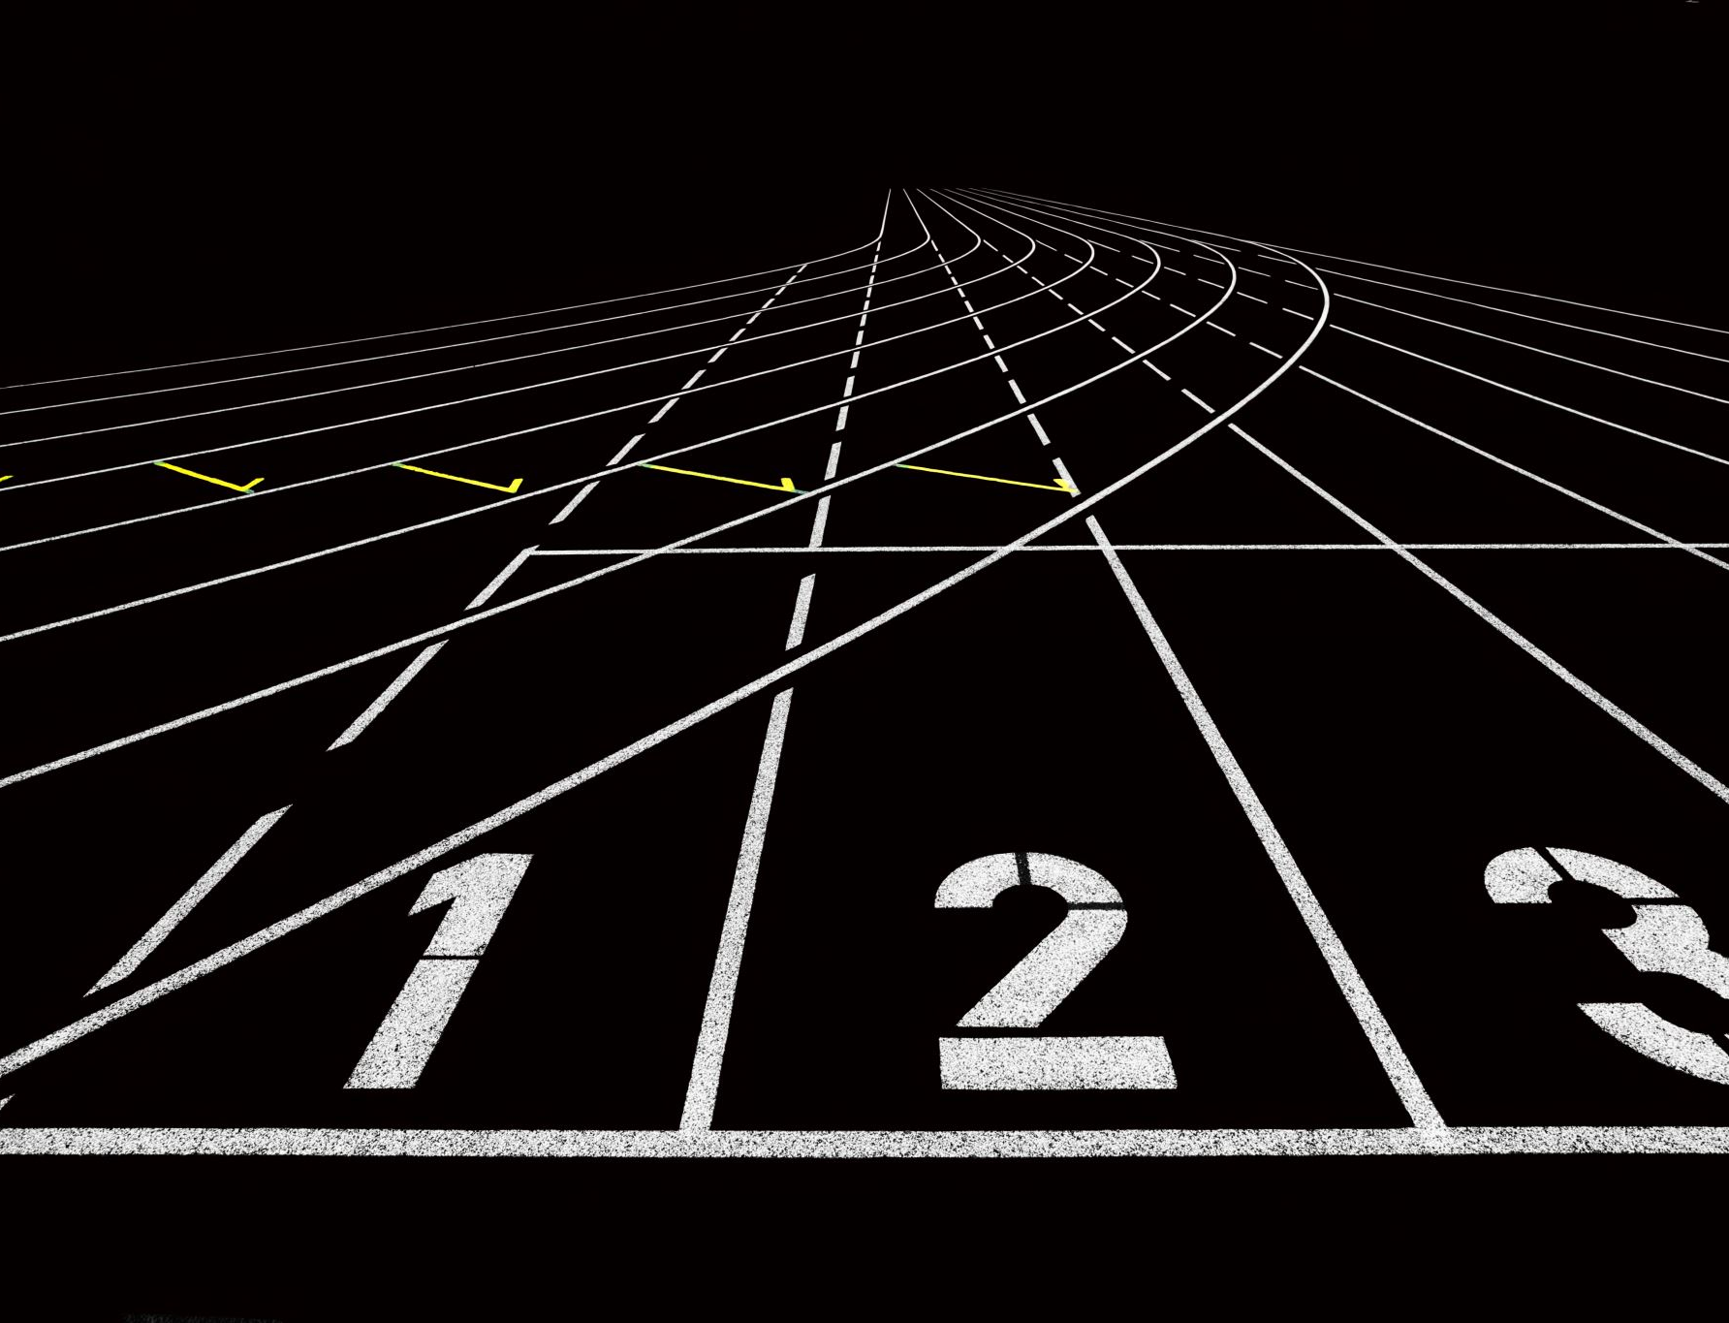
Pudasjärven Urheilijat yleisurheilujaosto Vuosi 2024
Kooste :
Sm-hallit
Sm-maastot
Kalevan kisat
Maaottelu

Slide 2
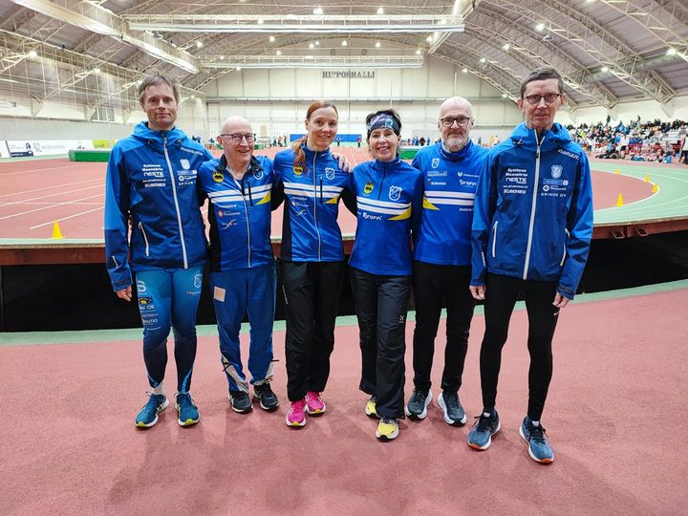
SAULIN HALLIKISAT

Slide 3
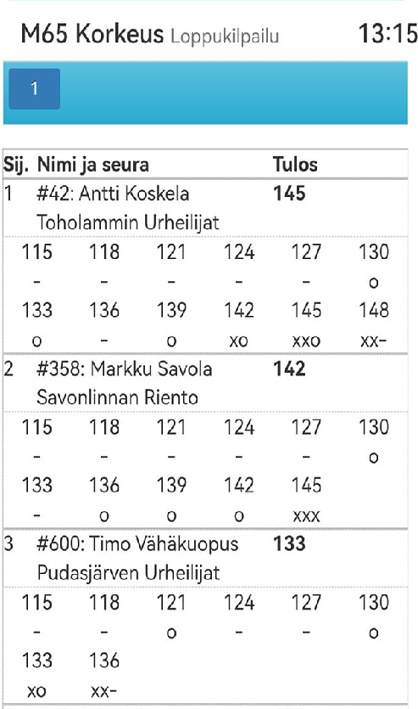
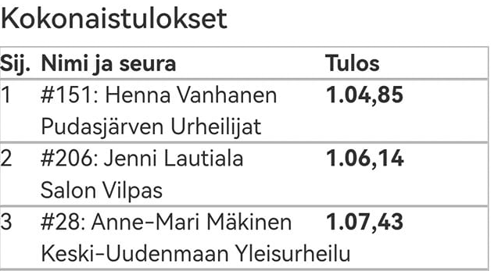
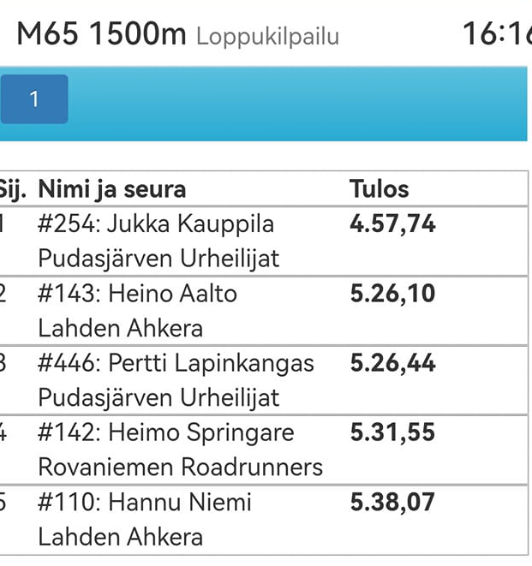
N45 400 m saulin hallikisat

Slide 4
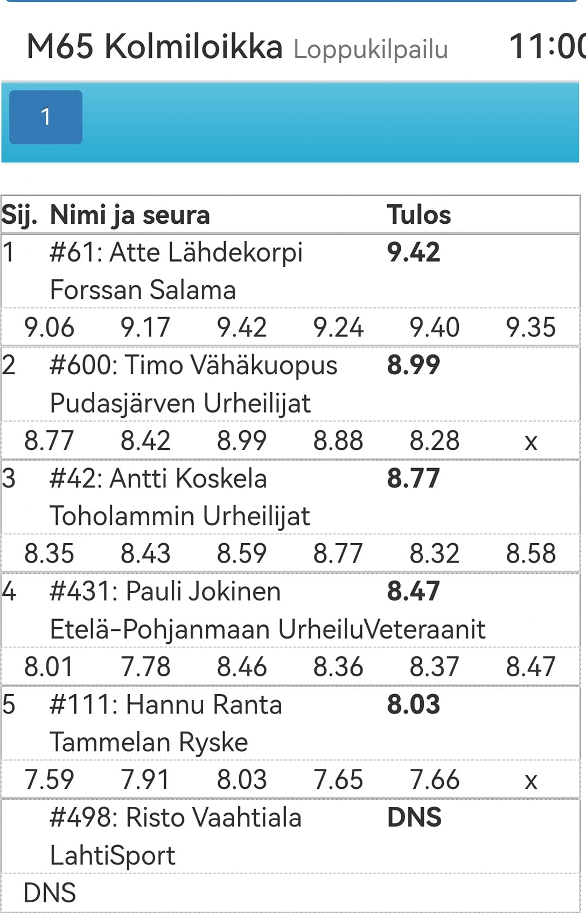
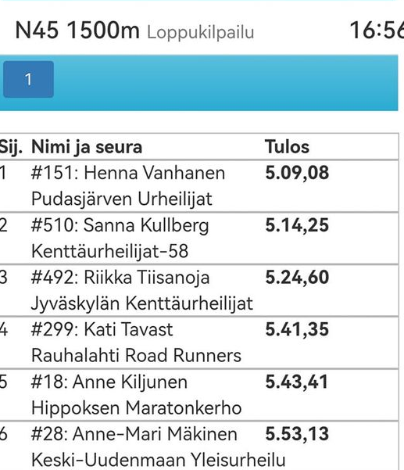

Slide 5
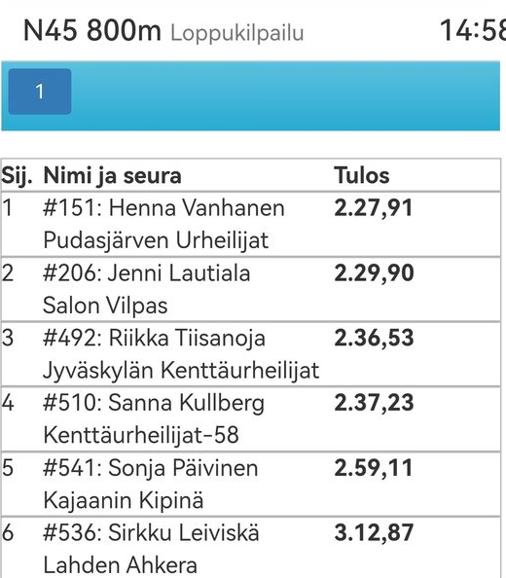
Aikuisurheiluliiton Suomen halli yleisurheilumestaruuskilpailut käytiin helmikuussa Jyväskylässä.
Pudasjärven urheilijoiden edustajat toivat mitaleja seuraavasti:
Henna Vanhanen 4 kultaa
Henna juoksi 45 vuotiaiden Suomen ennätyksen 800 metrillä.
Jukka Kauppila 2 kultaa
Timo Vähäkuopus 2 hopeaa ja yksi pronssi
Matti Särkelä 1 hopea
Kariina Kauppinen 1 hopea ja 1 pronssi
Pertti Lapinkangas 1 hopea ja 1 pronssi
Mukana kisoissa oli myös Jorma Puurunen, mutta ei sijoittunut mitaleille
SUOMEN ENNÄTYS

Slide 6
Aikuisurheilun EM-hallit Tourun Puola
M65 3000 m
Jukka Kauppila SUOMI 10.33,49
GÖTEBORG
M65 5000 M
5. Jukka Kauppila SUOMI 17.58.85
M65 8 KM MAASTOJUOKSU
4. Jukka Kauppila SUOMI 31.58
M65 PUOLIMARATON
7. Jukka Kauppila 1.27.32
M55 puolimaraton joukkuekilpailu
3. SUOMI (mukana Jukka)
Nuorten SM-kisat Mustasaari
N22 kiekko
5. Enni Aula
Pudasjärven Urheilijat
12.99
Enni Aula N23
Eurooppacup
Kiekonheitto
7. 49.93
Göteborg
M65 3-loikka
12. Timo Vähäkuopus 9.23

Slide 7
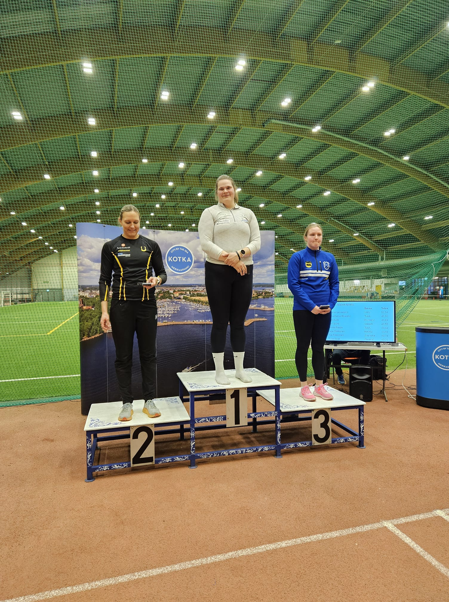
KOTKA, Ruonala 16.3.2024 Kiekonheiton talvimestaruuskilpailut
Miehet,
Kiekko: 1) Rami Kankaanpää IlmajKi 55,79 (kkk), 2) Antti Pränni PudasjU 55,68, 3) Juho Suominen PiikKe 51,35, 4) Max Lampinen KU-58 48,86, 5) Kalle Kivioja NokU 48,43, 6) Mikko Huhta NurmijYU 45,29, 7) Juuso Sillanpää JKU 44,34, 8) Panu Tirkkonen KeitKu 43,57.
Naiset,
Kiekko: 1) Helena Leveelahti VirtainU 52,54, 2) Lotta-Kaisa Eliander TuUL 48,00, 3) Enni Aula PudasjU 46,89, 4) Linn Sund VasaIS 46,58, 5) Roosa Naula TuUL 44,68, 6) Taija Tirkkonen KeitKu 44,66, 7) Tiia Tirkkonen KeitKu 43,78, 8) Tuula Sviili PuumViri 43,21, 9) Nelli Talvitie TP 42,25, 10) Matleena Parpala HIFK 42,13, 11) Maria Olkkonen HartVo 40,10.

Slide 8
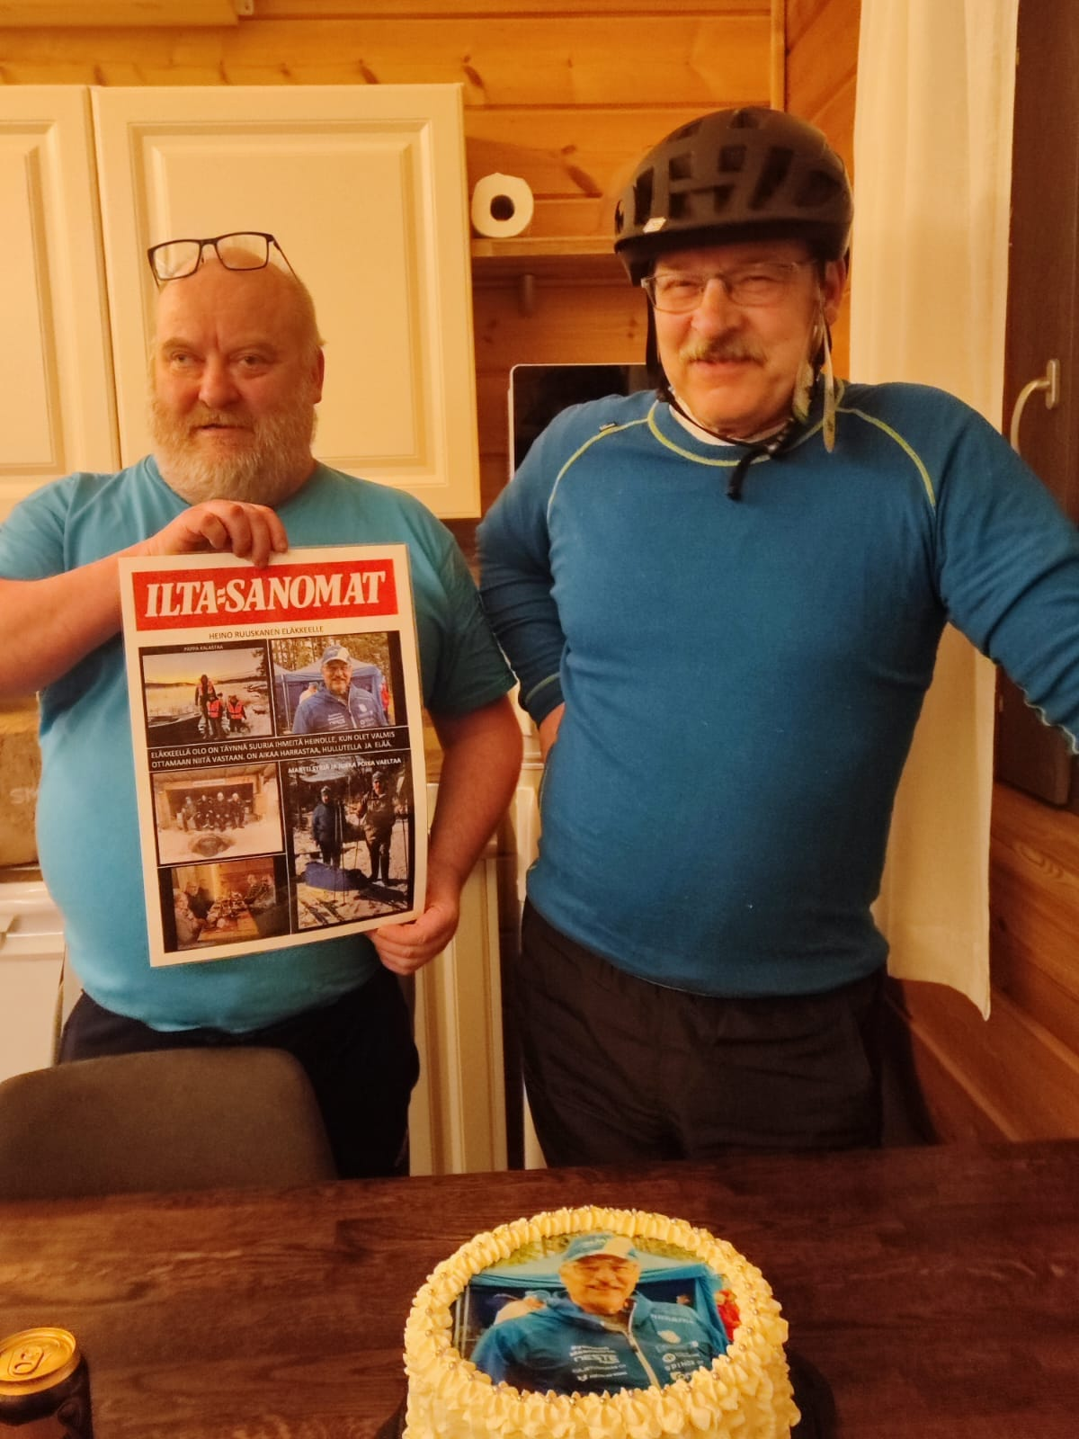
Yleisurheilujaoston porukka onnittelee Heino Ruuskasta eläkkeelle pääsyn johdosta. On aika harrastaa, hullutella ja elää.

Slide 9
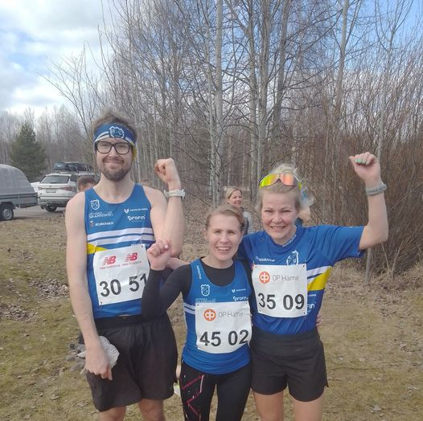
Saulin Puolimaratonin SM-kilpailut Lahdessa
Pudasjärven Urheilijat
N 45 1. Henna Vanhanen 1.24.34
N 30 1. Minna Huovinen 1.25.55
N 60 2. Kariina Kauppinen 1.41.32
N 45 3. Kirsi Kivelä 1.36.09
N 30 3. Lotta Kiuttu 1.42.31
M 30 5. Jani Hänninen 1.27.03
N 35 6. Marjo Vesala 1. 35.20
N 45 8. Suvi-Maarit Lämsä 1.55.20

Slide 10
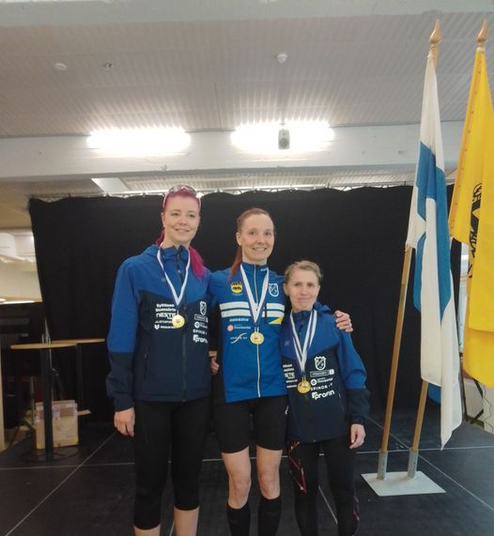
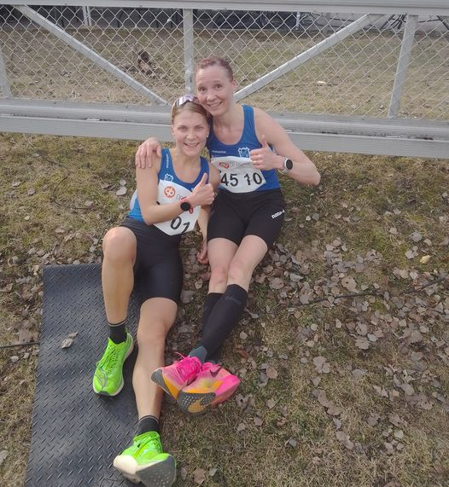

Slide 11
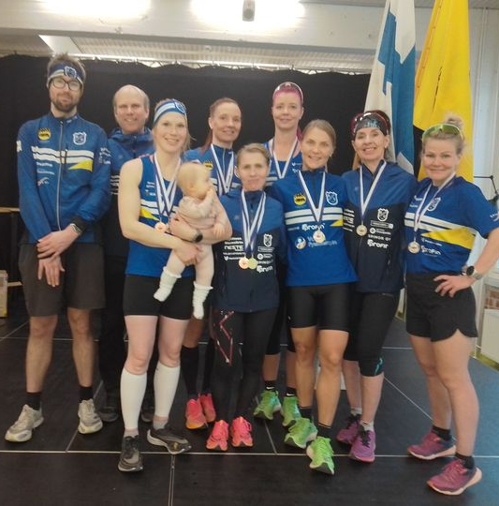
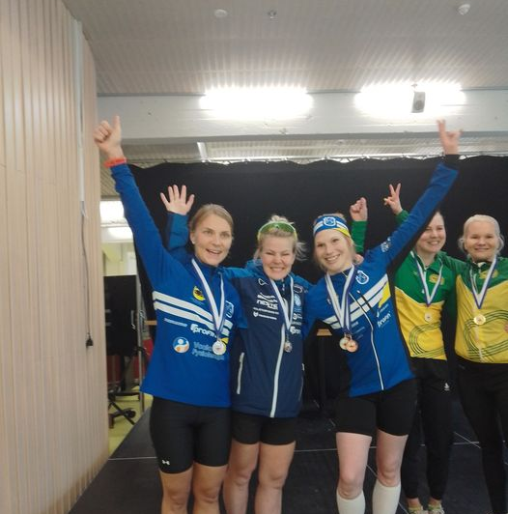

Slide 12
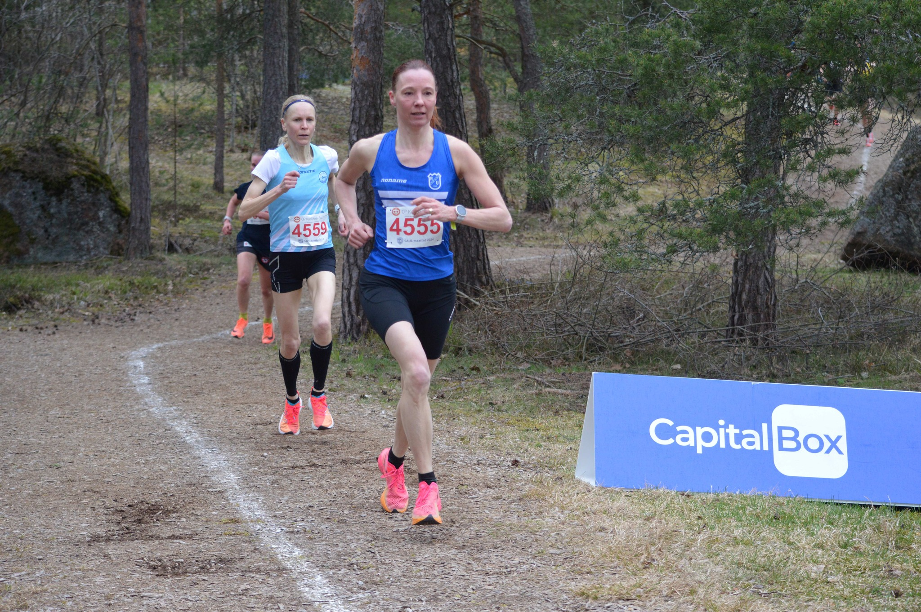
SM-MAASTOT KOTKASSA

Slide 13
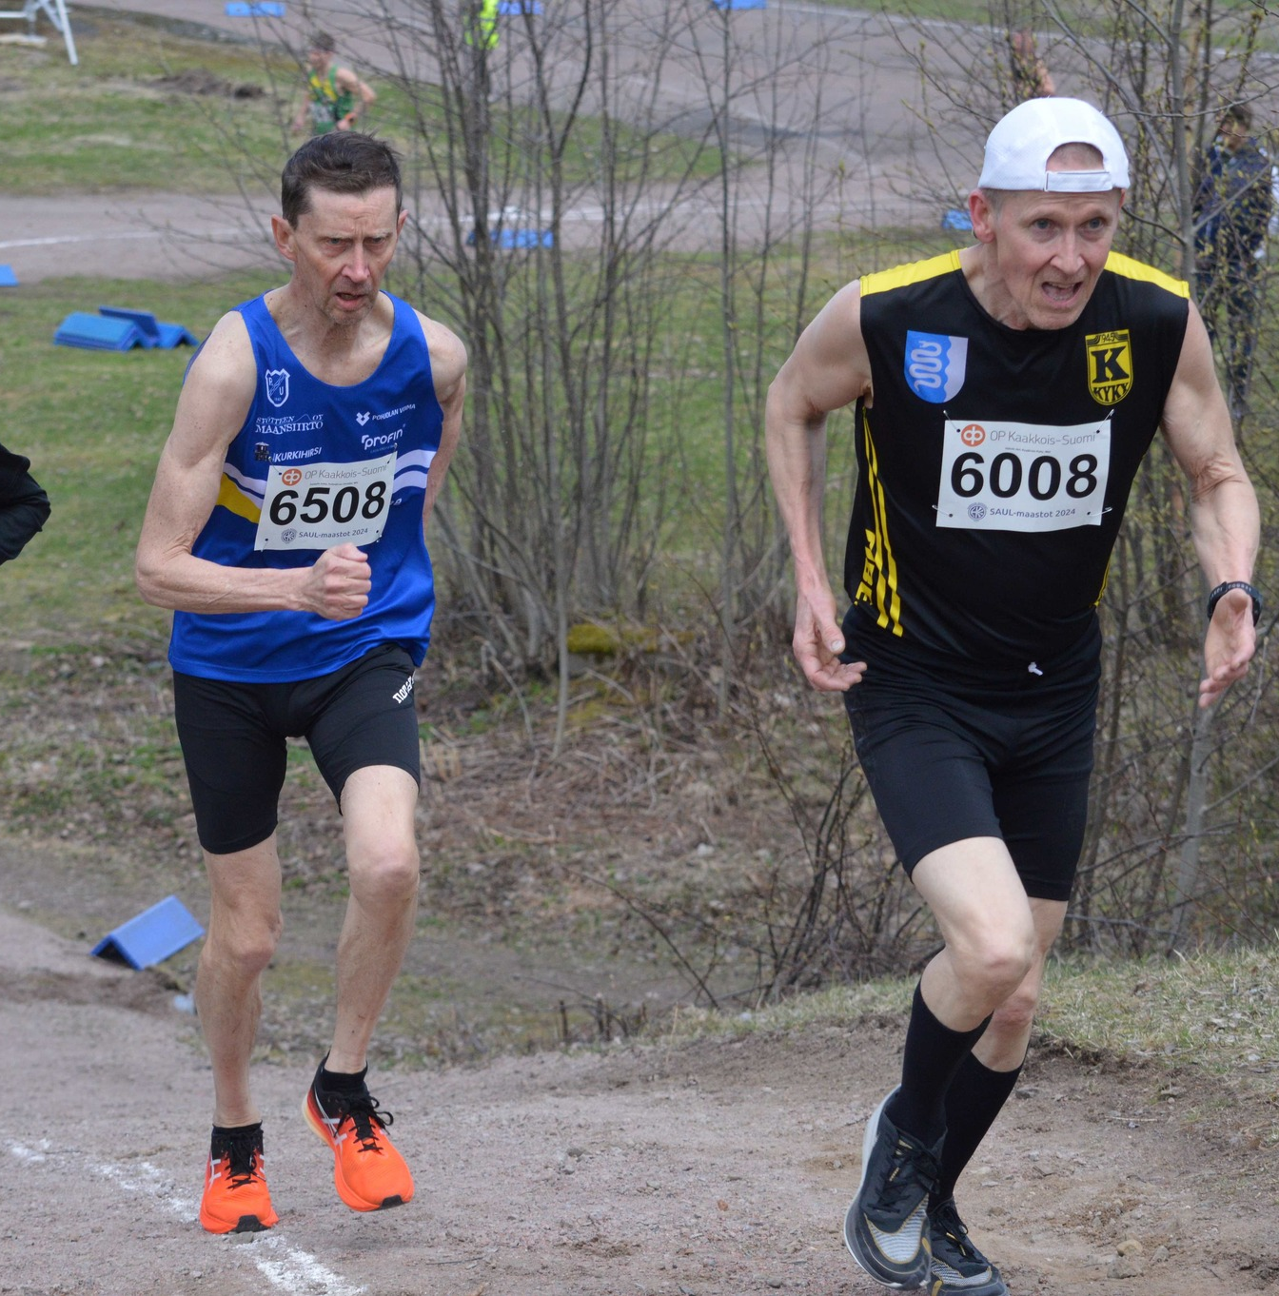
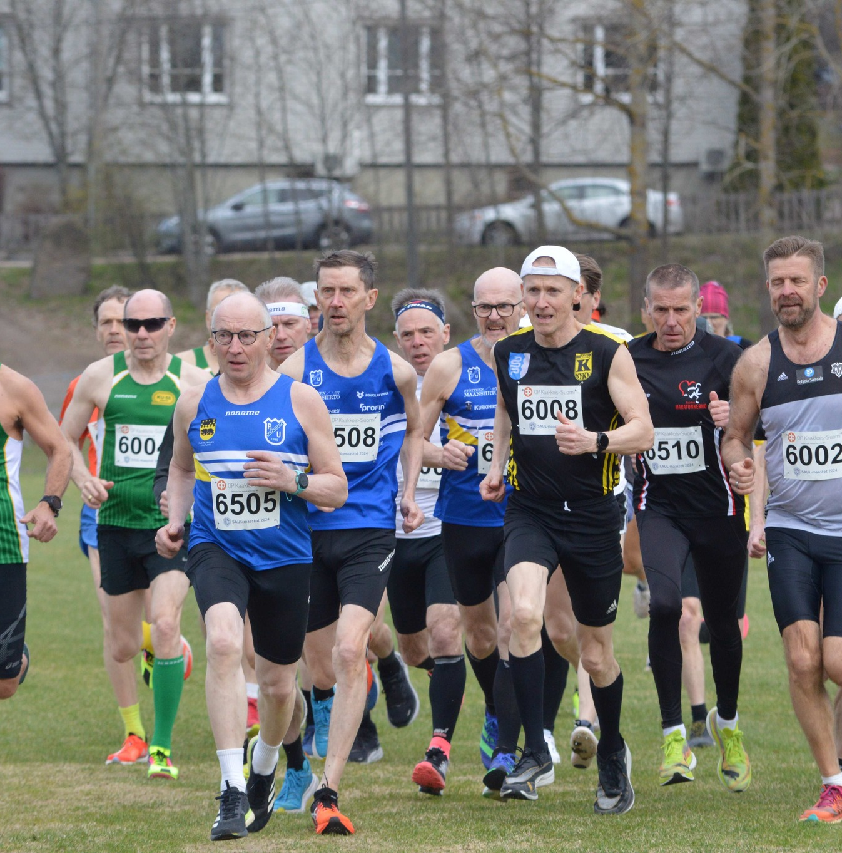

Slide 14
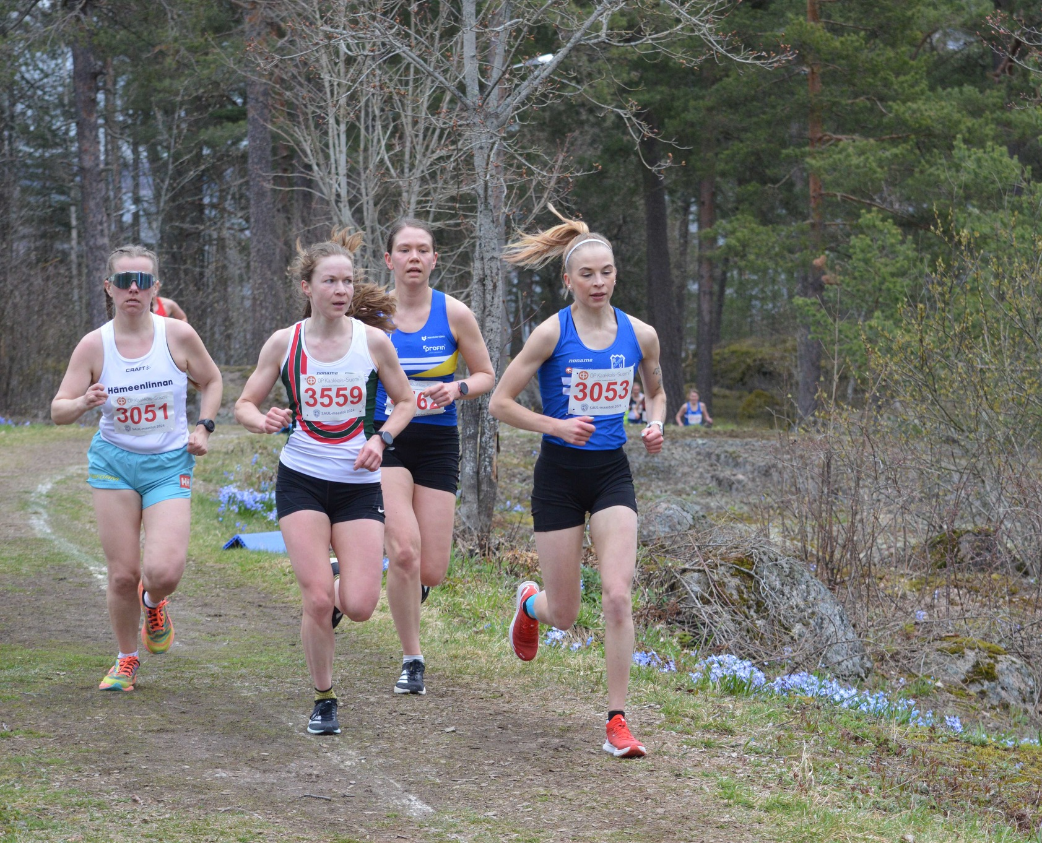

Slide 15
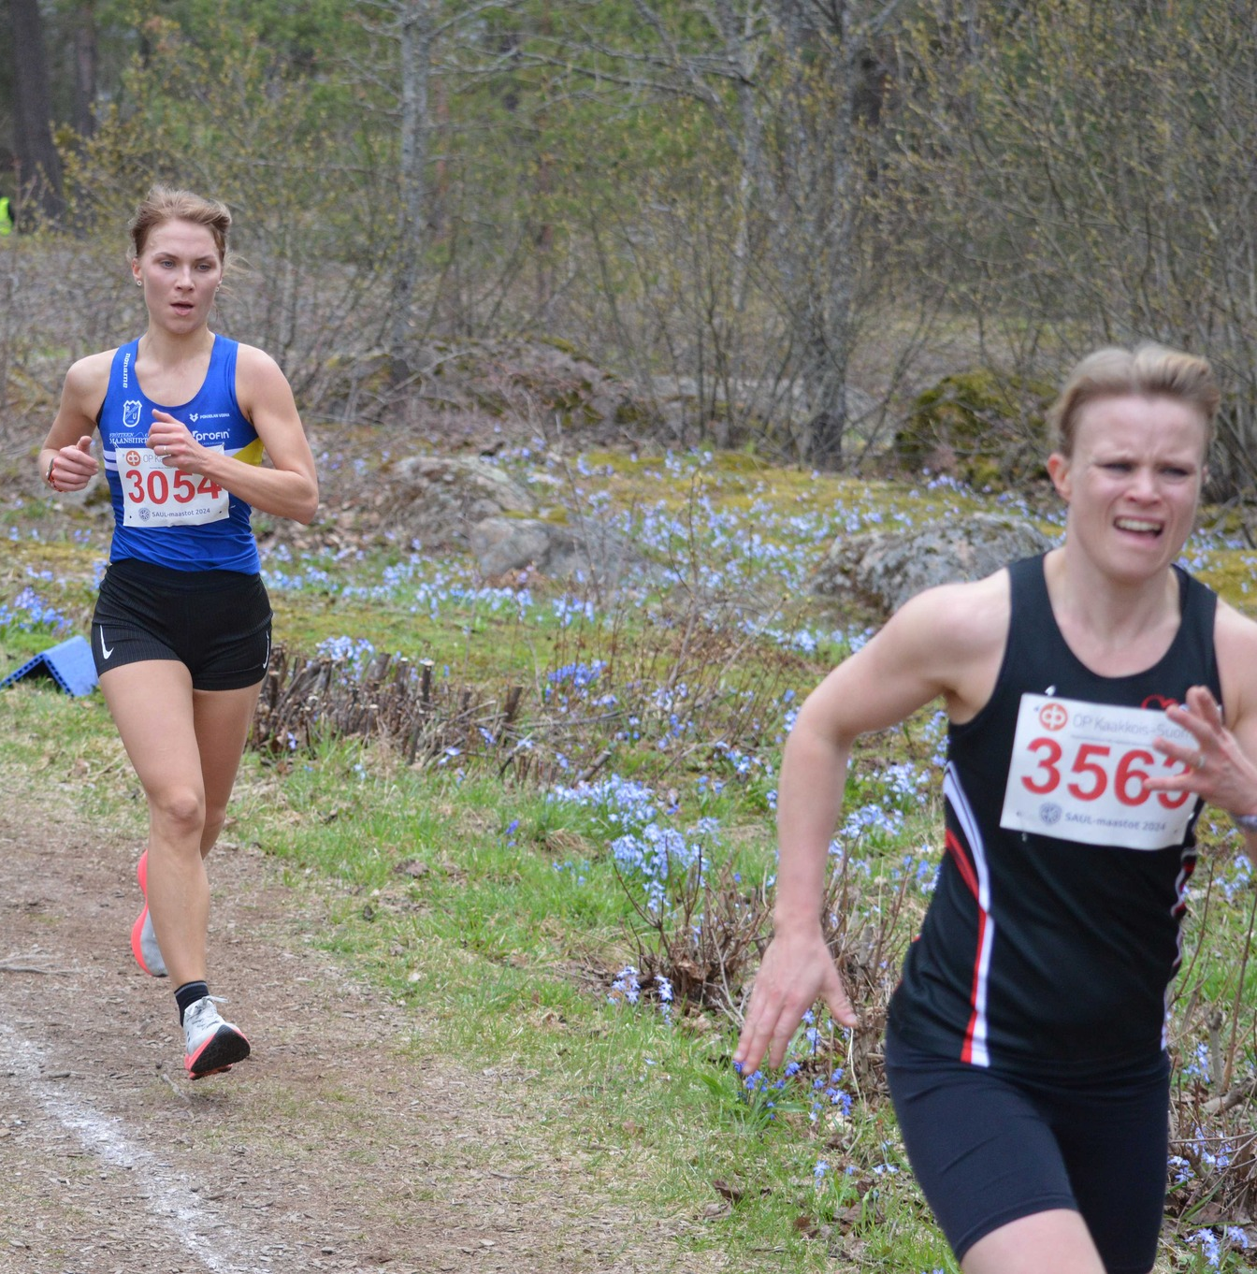
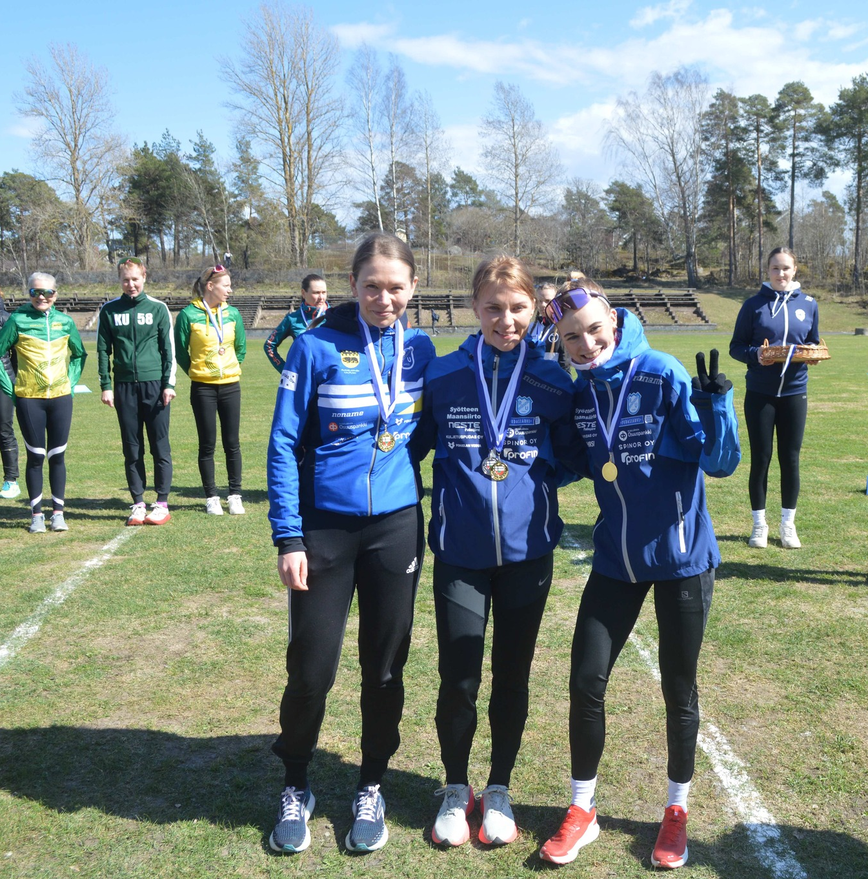

Slide 16
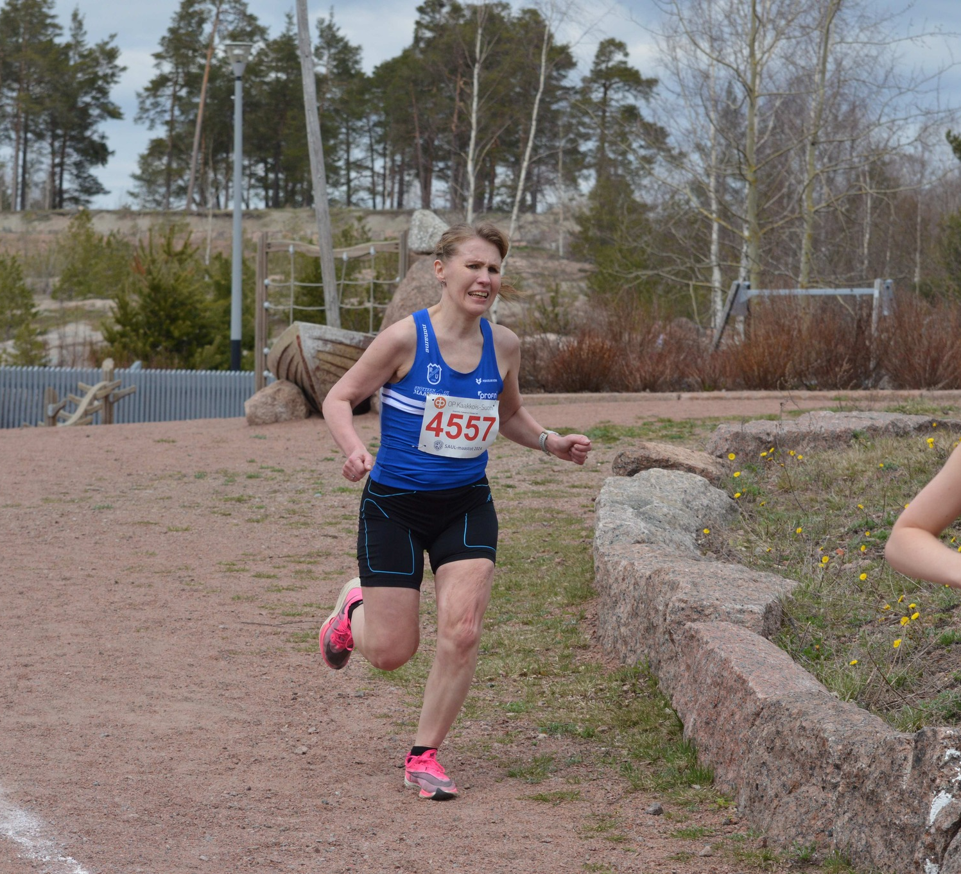
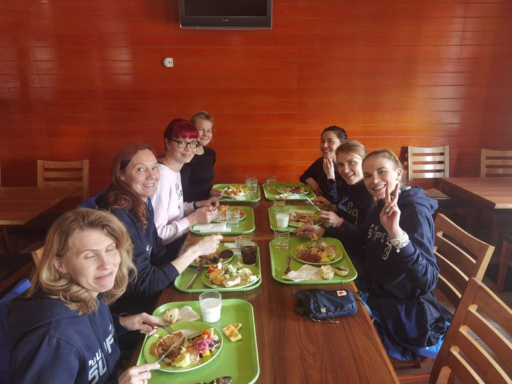

Slide 17
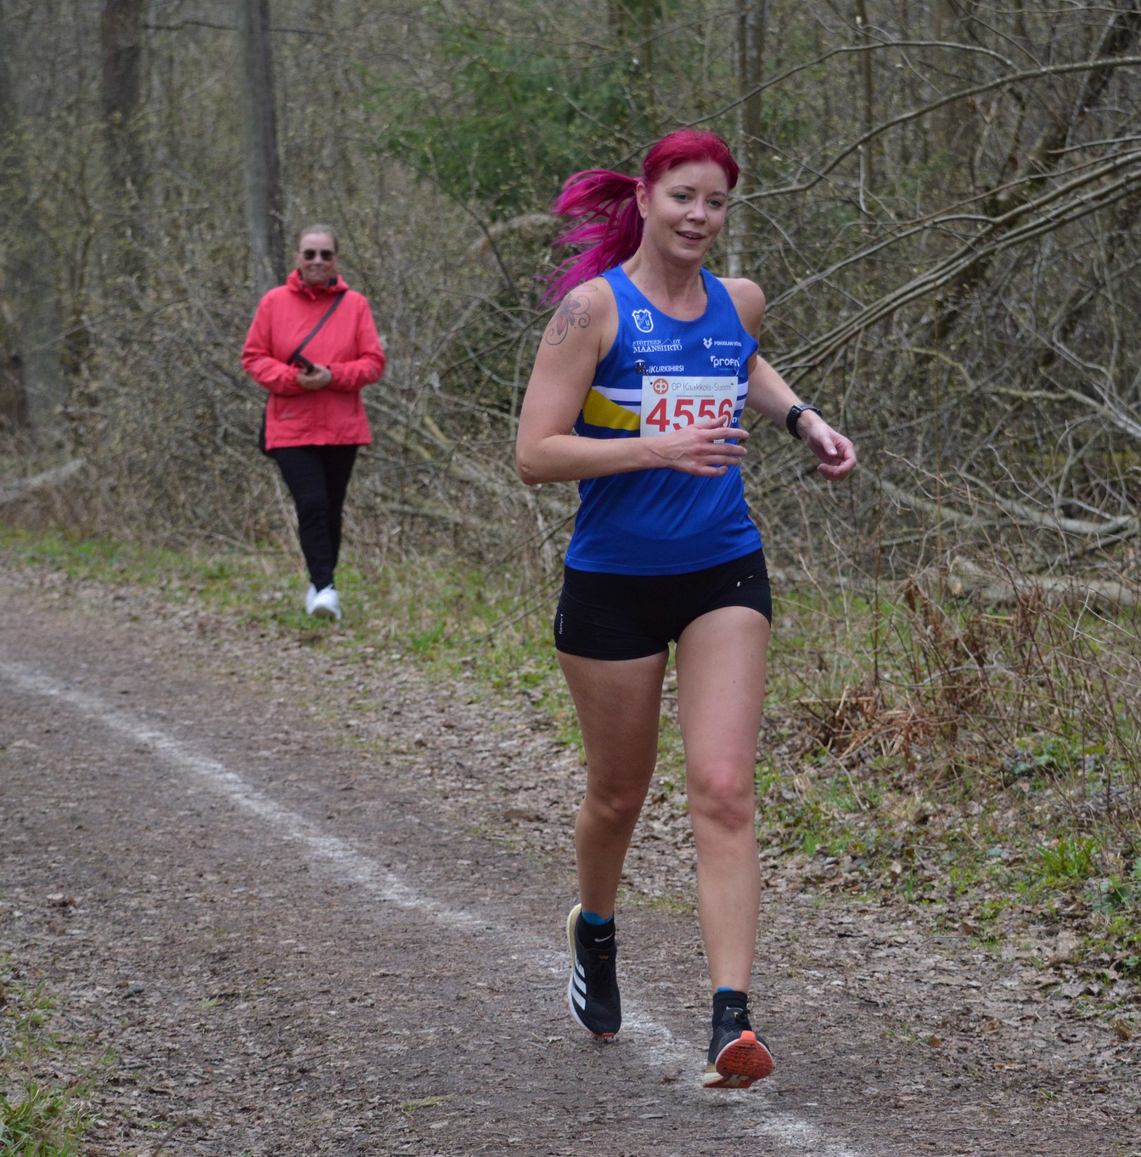
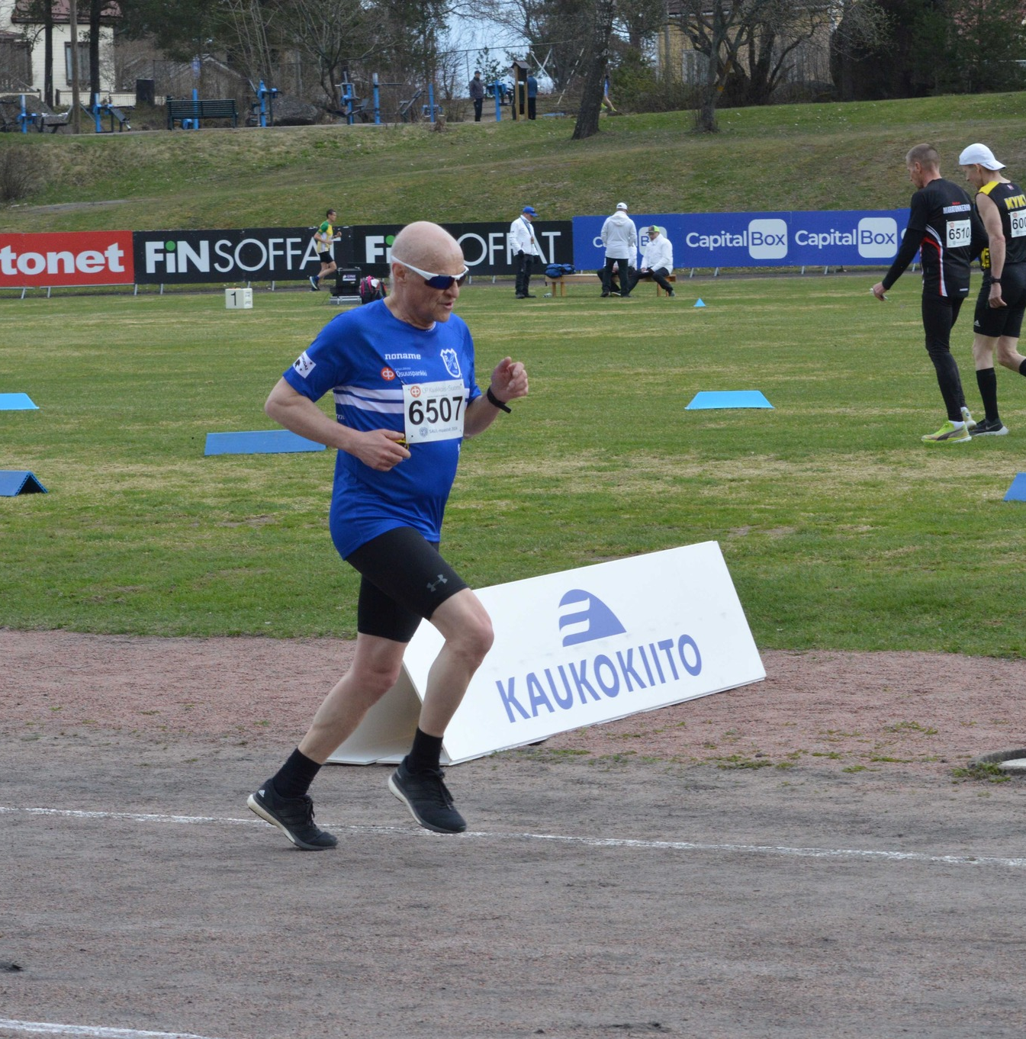

Slide 18
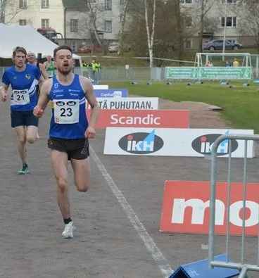
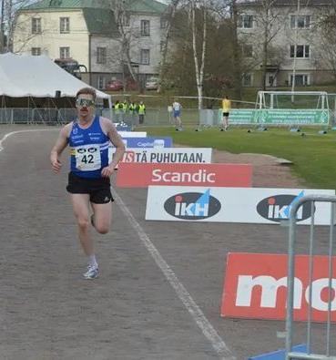

Slide 19
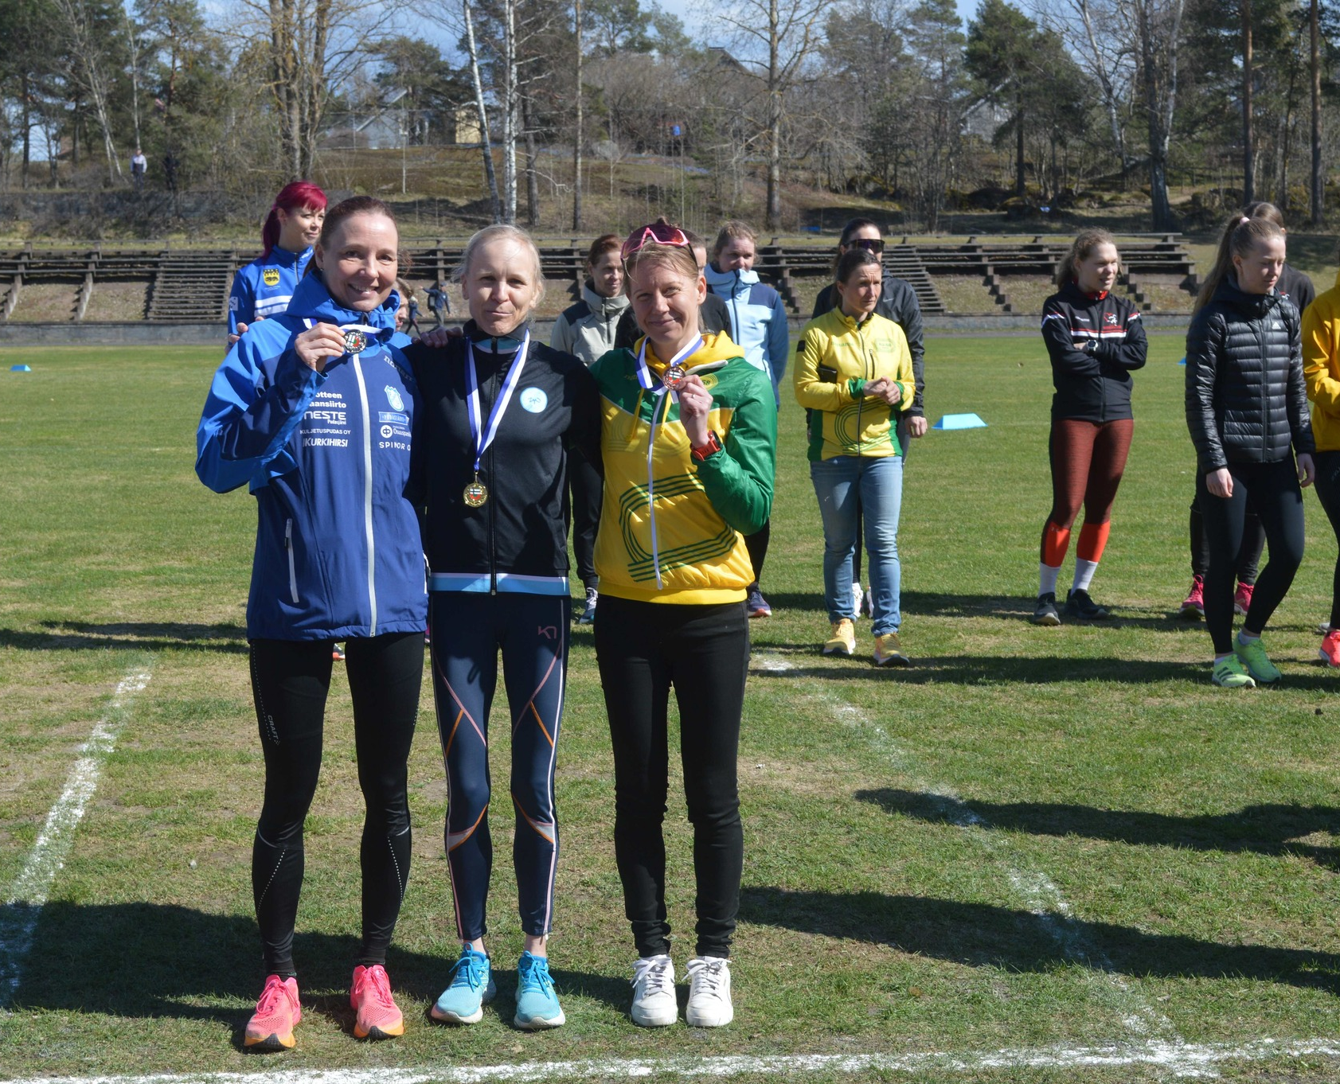

Slide 20
JOUKKUEENJOHTAJA JA MASKOTTI SEURAAVAT TIUKASTI KISOJA

Slide 21
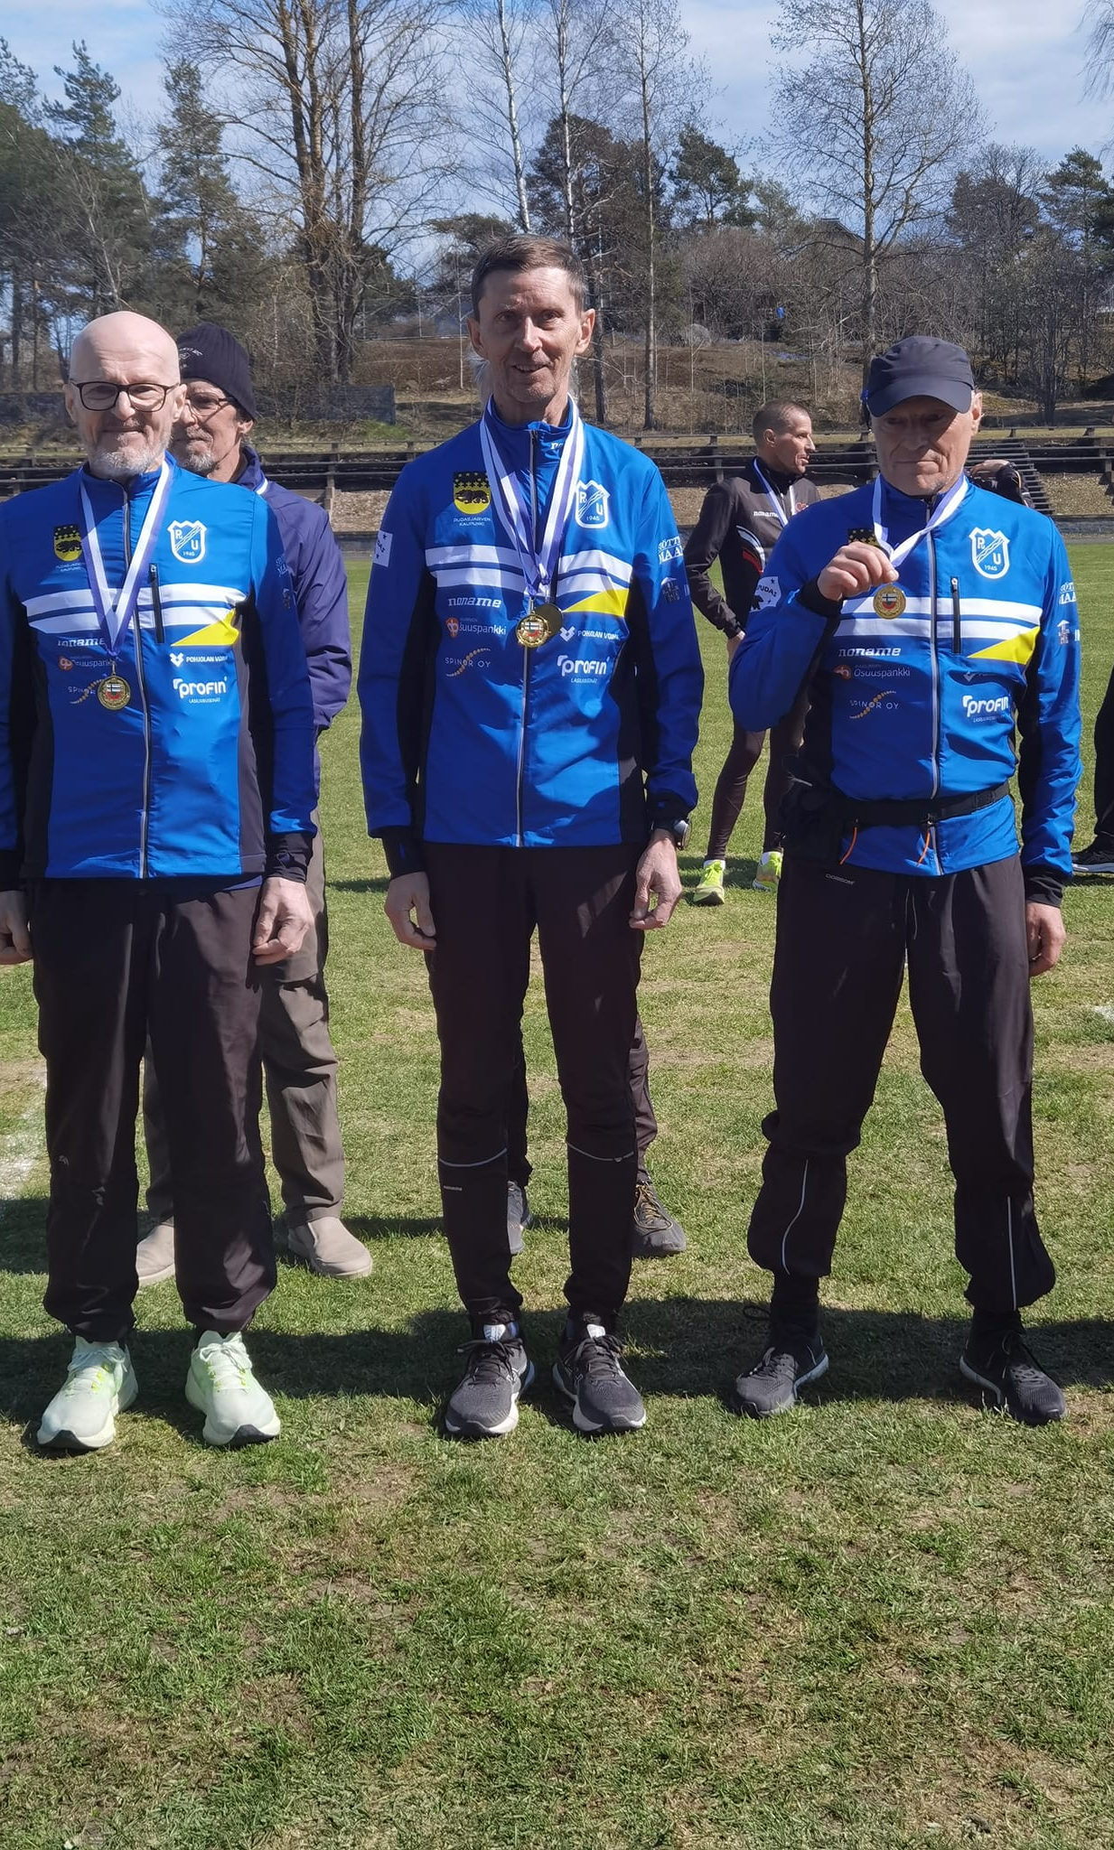
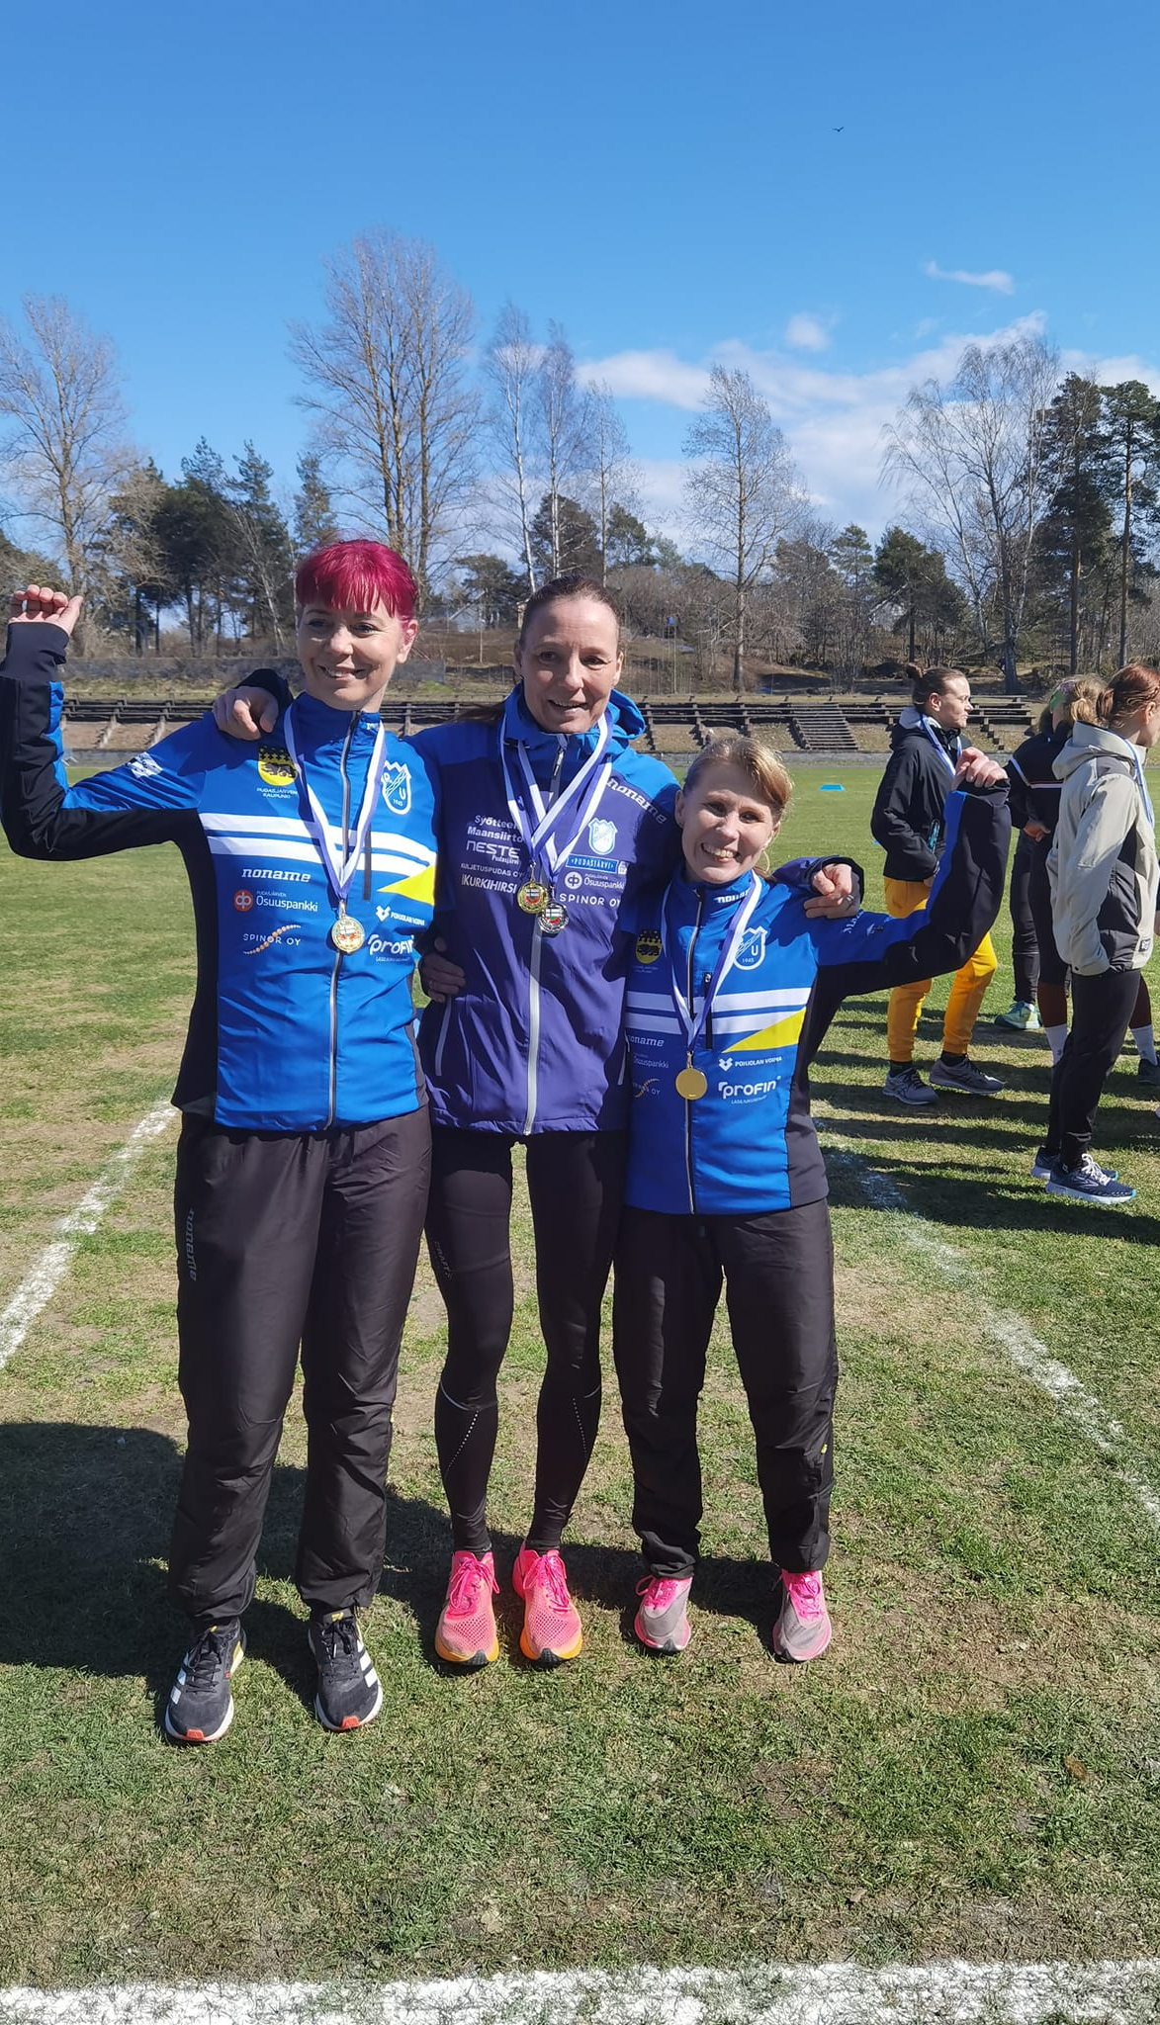
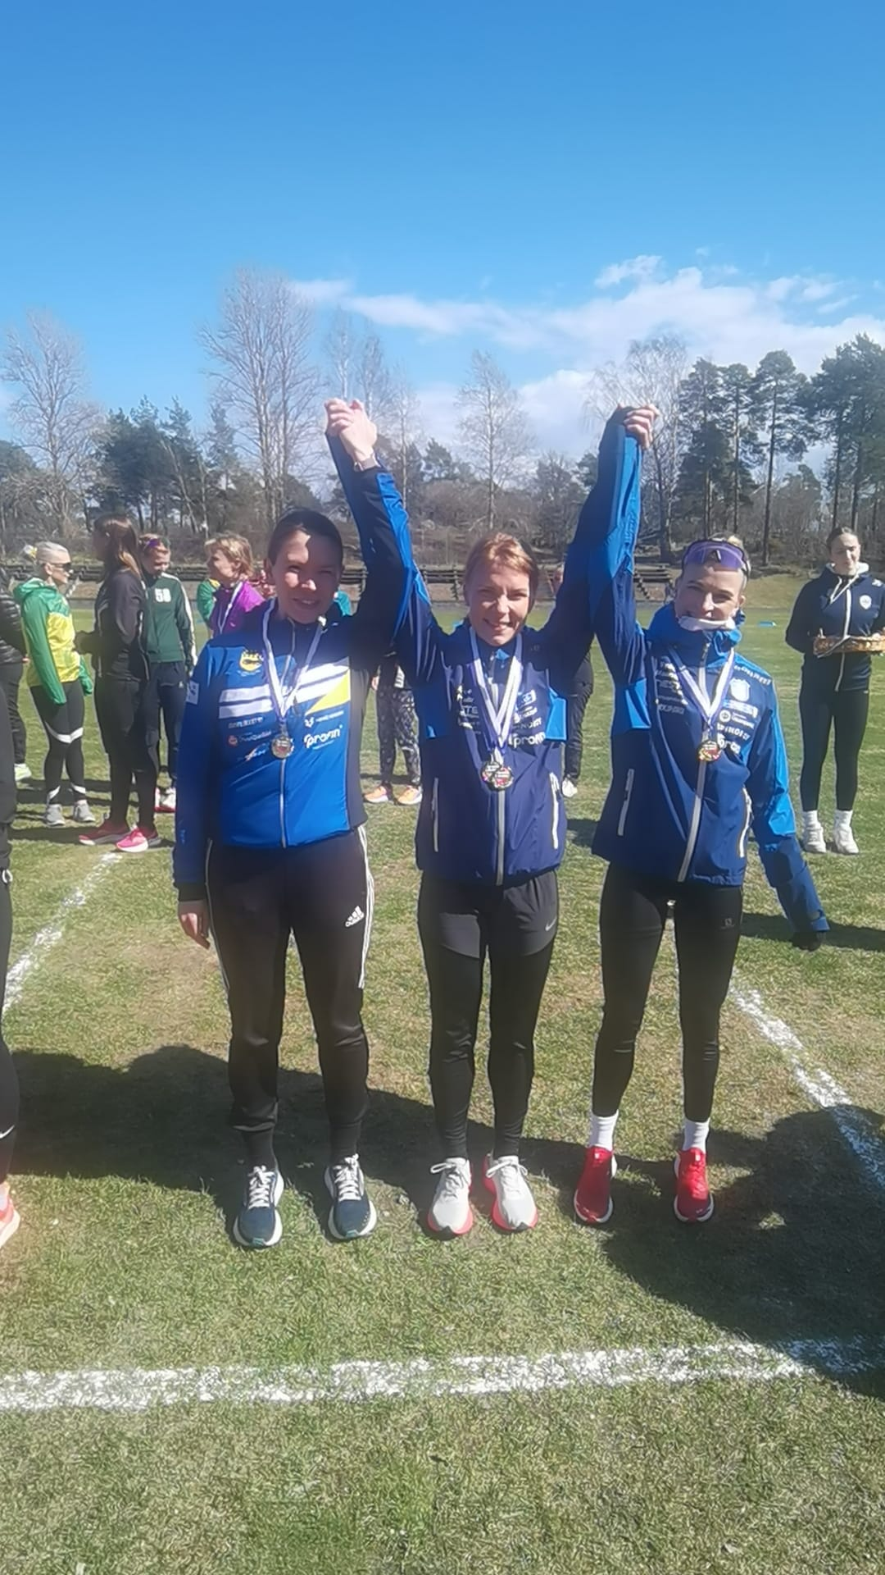

Slide 22
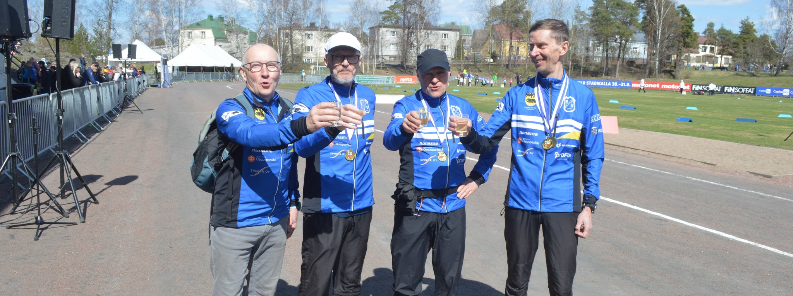

Slide 23
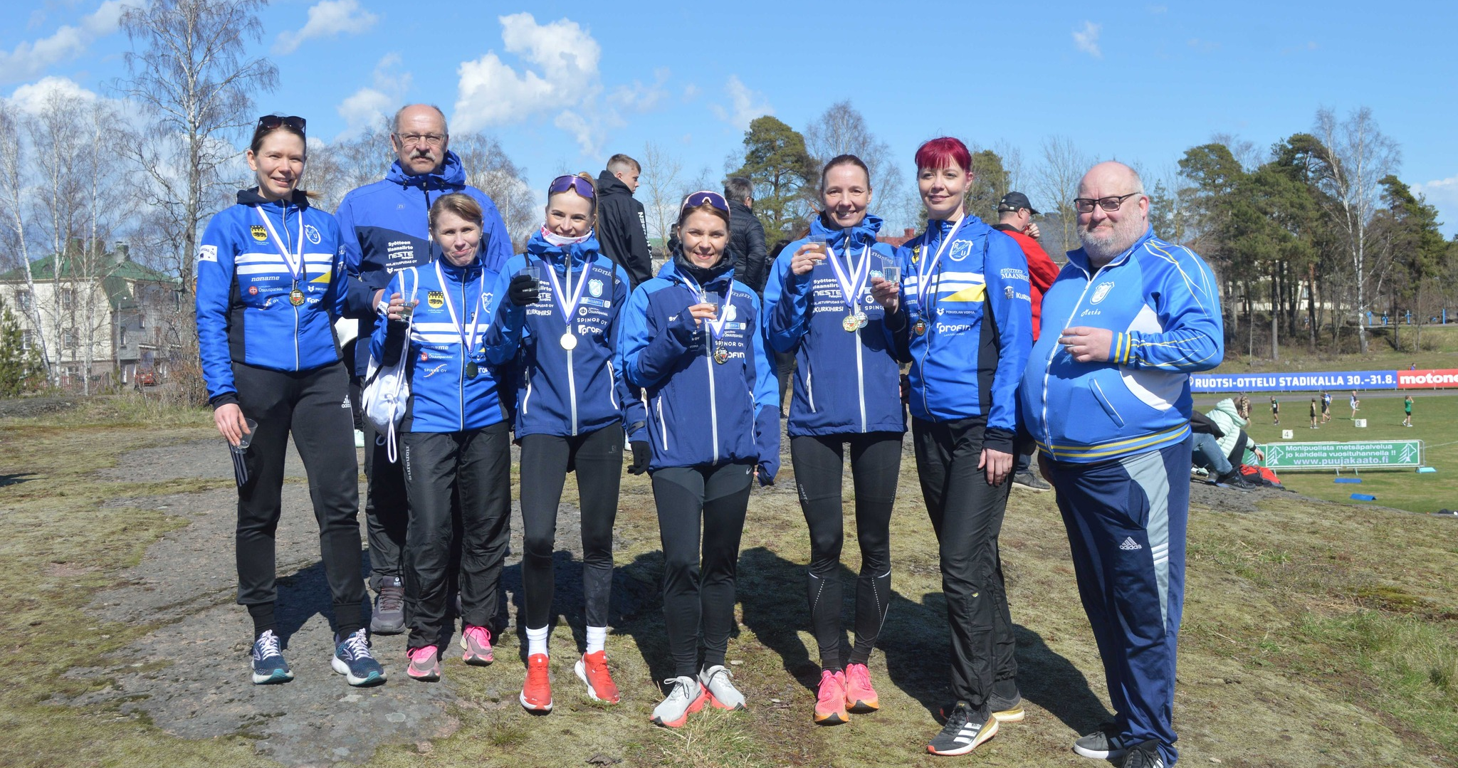

Slide 24
Suomen aikuisurheiluliiton SM-maastot KOTKASSA
M65 kultaa Jukka Kauppila
Joukkuekultaa Jukka Kauppila, Pertti Lapinkangas ja Timo Krohns
N30 hopeaa Minna Huovinen
Joukkuekultaa Minna Huovinen, Marika Krohns ja Janna Korpela
N45 hopeaa Henna Vanhanen
Joukkuekultaa Henna Vanhanen, Kirsi Kivelä ja Suvi-Maarit Lämsä

Slide 25
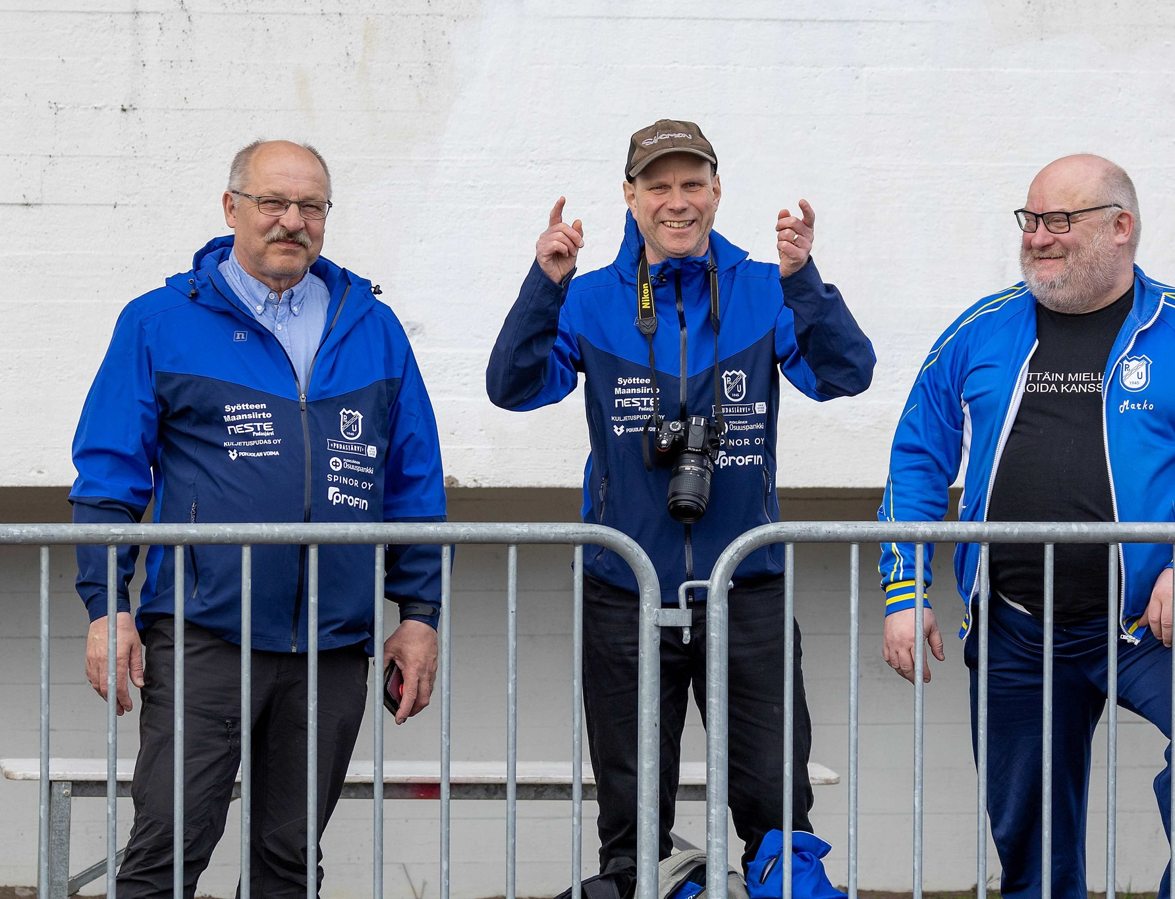
Kuvassa keskellä yleisurheilu-toimittaja Jyrki Repola – hän on tehnyt tälle vuodelle jo 10 juttua iijokiseutuun meidän urheilijoiden kisailuista

Slide 26
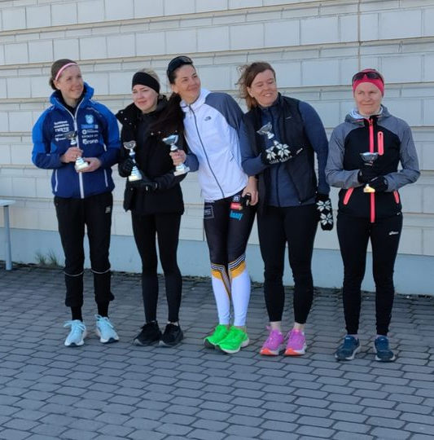
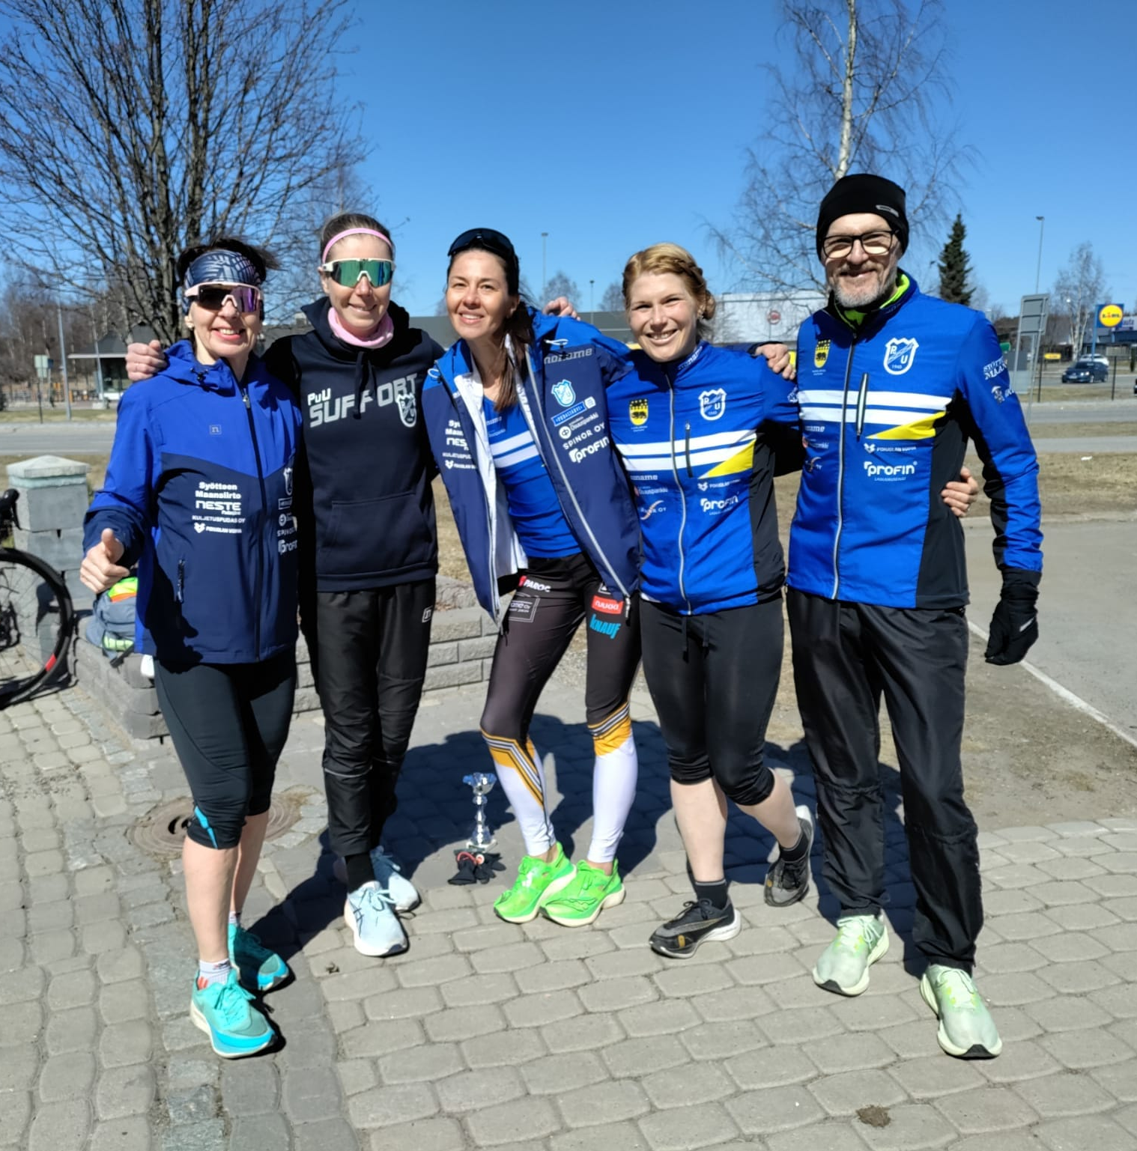

Slide 27
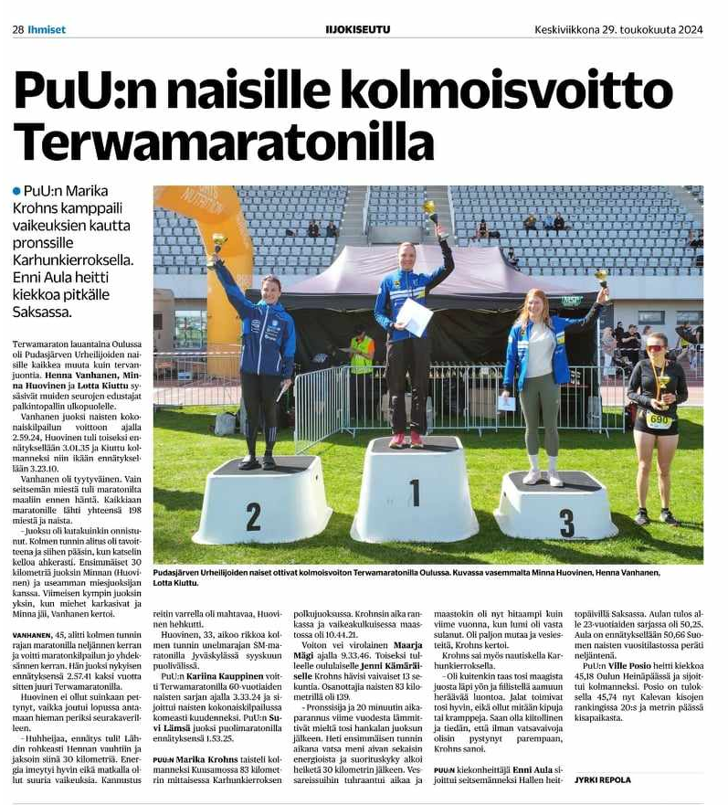
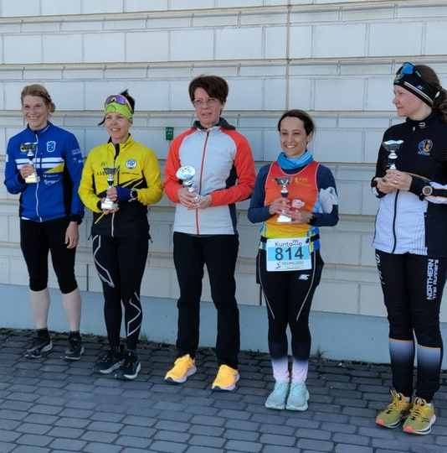

Slide 28
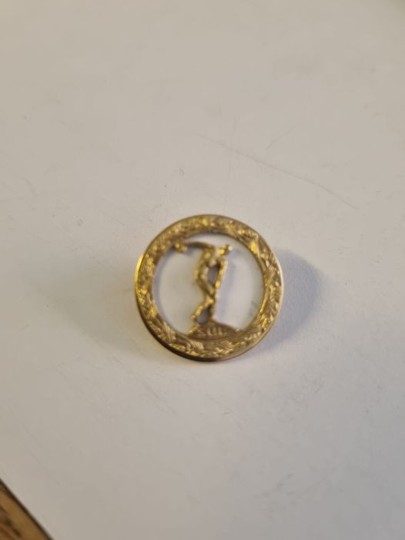
POHJANTÄHTIGAMESISSA jaettiin huomionosoituksia seuran talkoolaisille
Pudasjärven Urheilijoiden pronssinen ansiomerkki
numero 322 JYRKI MÄKELÄ
Pudasjärven Urheilijoiden hopeinen ansiomerkki
numero 120 RAIMO MOILANEN
Suomen Urheiluliiton Hopeinen ansiolevyke:
Paavo Ervasti Timo Heikkilä
Toivo Kiminki Pekka Kinnunen
Vesa Kortetjärvi Kalevi Lauronen
Matti Räinä Lauri Suorsa
Matti Suorsa Jari Särkelä
Mirja Särkelä Eero Vierimaa
Suomen Urheiluliiton Kultainen ansiolevyke
Ritva Kujansuu
Raimo Moilanen
SUOMEN URHEILULIITON KULTAINEN ANSIOMERKKI
MARKO KOIVULA

Slide 29
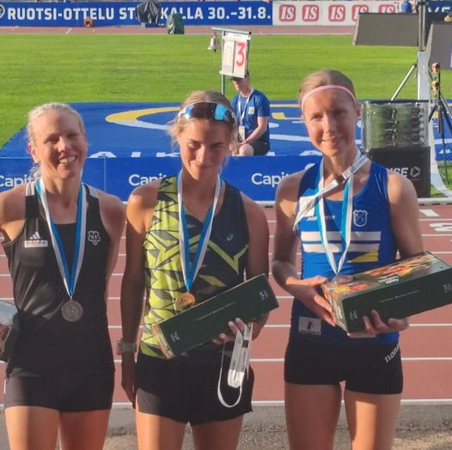
KALEVAN KISAT
Naisten 10 000 metriä
3. Mari Laakkonen
Pudasjärven Urheilijat 35.32.74
Kuva Annika Mattinen
Miesten kiekko
3. Antti Pränni
Pudasjärven Urheilijat 56.75
Naisten kiekonheitto
7. Enni Aula Pudasjärven
Urheilijat 49.04
N 5000 m
7. Mari Laakkonen
Pudasjärven Urheilijat17.04.92

Slide 30
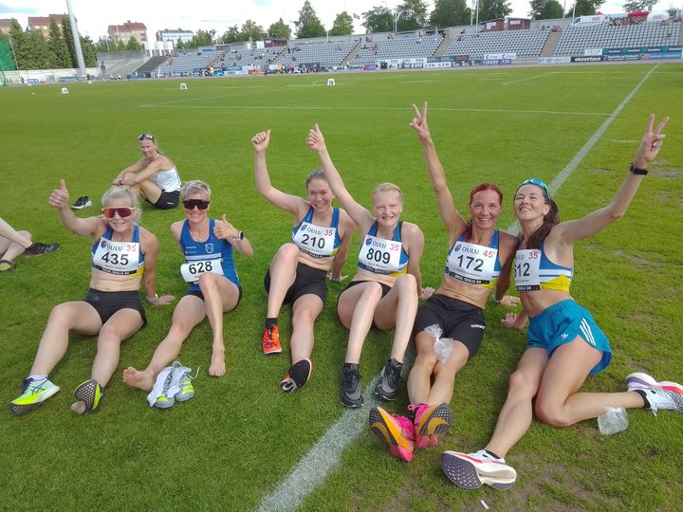
SAUL:n SM-KISAT OULU
Henna Vanhanen kultaa 400 m, 800 m, 1500 m, 5000 m ja 10 000 m
Jukka Kauppila M65 kultaa
1500 m, 5000 m ja 10 000 m
Timo Vähäkuopus M65 kultaa kolmiloikka
Kari Jylhänlehto M65 kultaa 300 m aidat
Pertti Lapinkangas M65 hopeaa 5000 ja 10 000 m
Matti Särkelä M35 kultaa pituus ja kolmiloikka
Riikka Tulppo N40 kultaa 5000 m, hopeaa 1500 m ja pronssia 800 m
Raija Poutiainen N35 kultaa 5000 m, hopeaa 1500 m ja 800 m

Slide 31
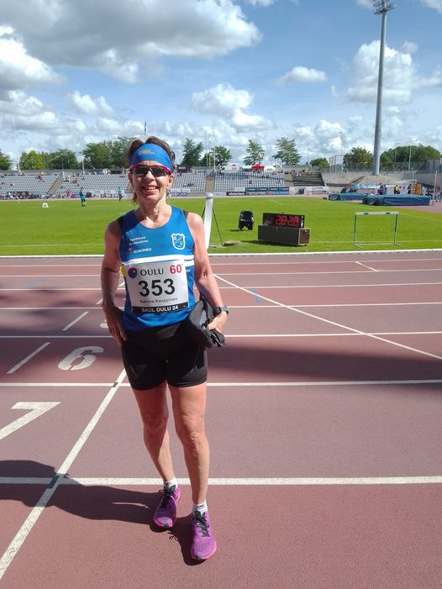
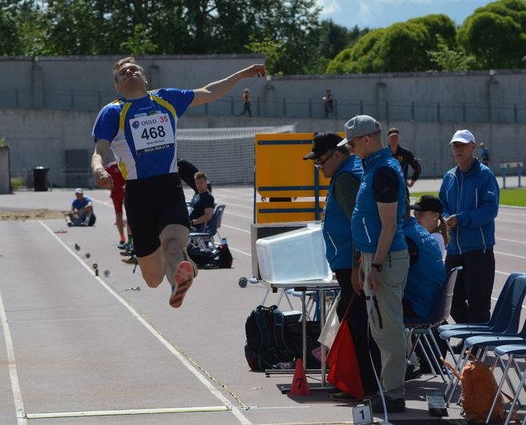

Slide 32
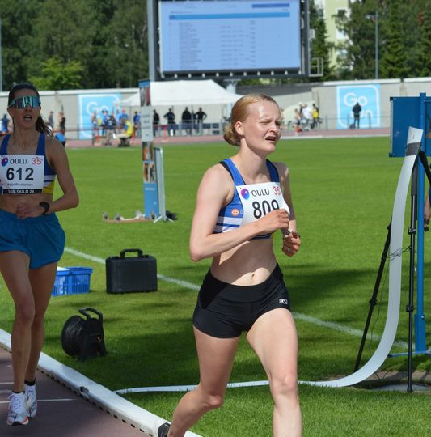
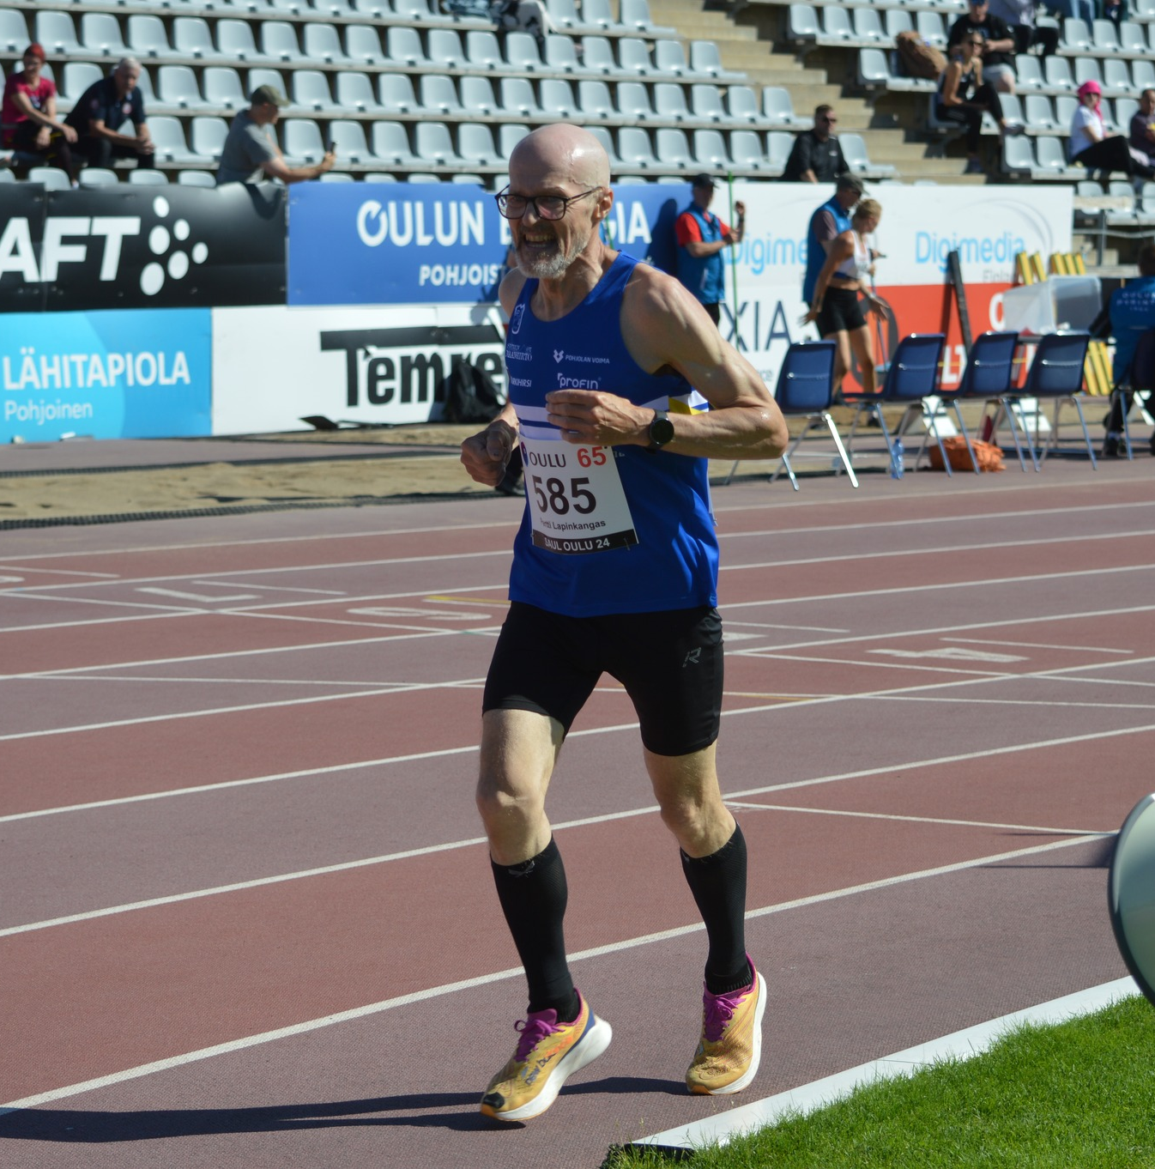

Slide 33
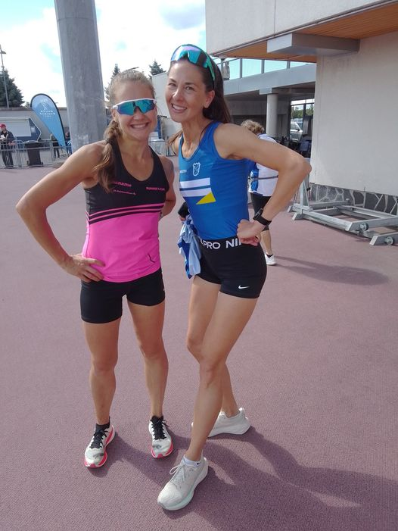
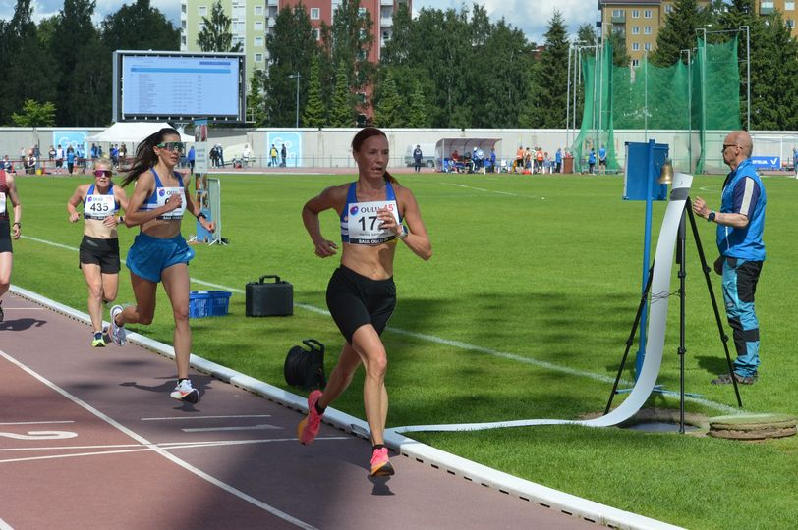

Slide 34
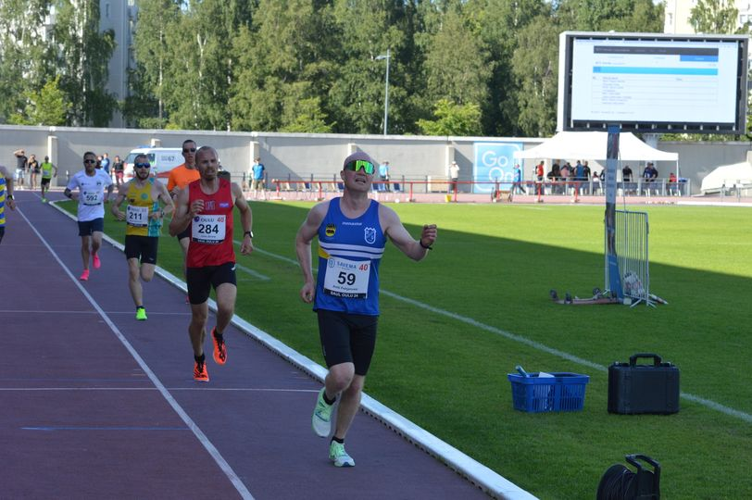
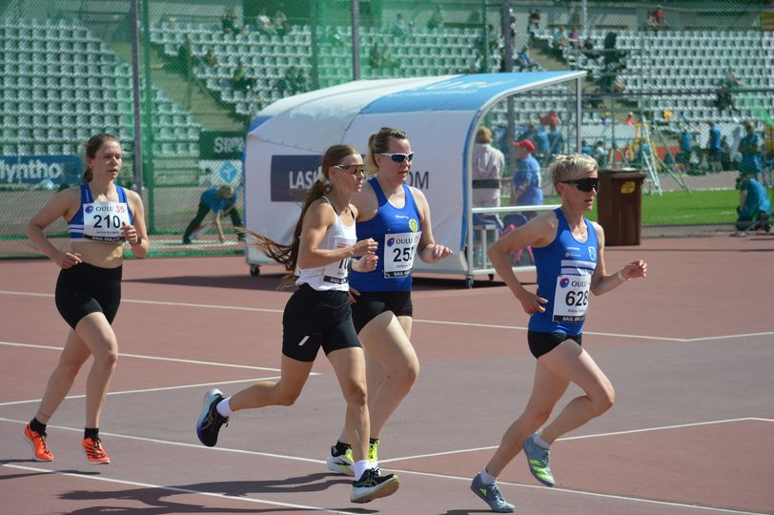

Slide 35
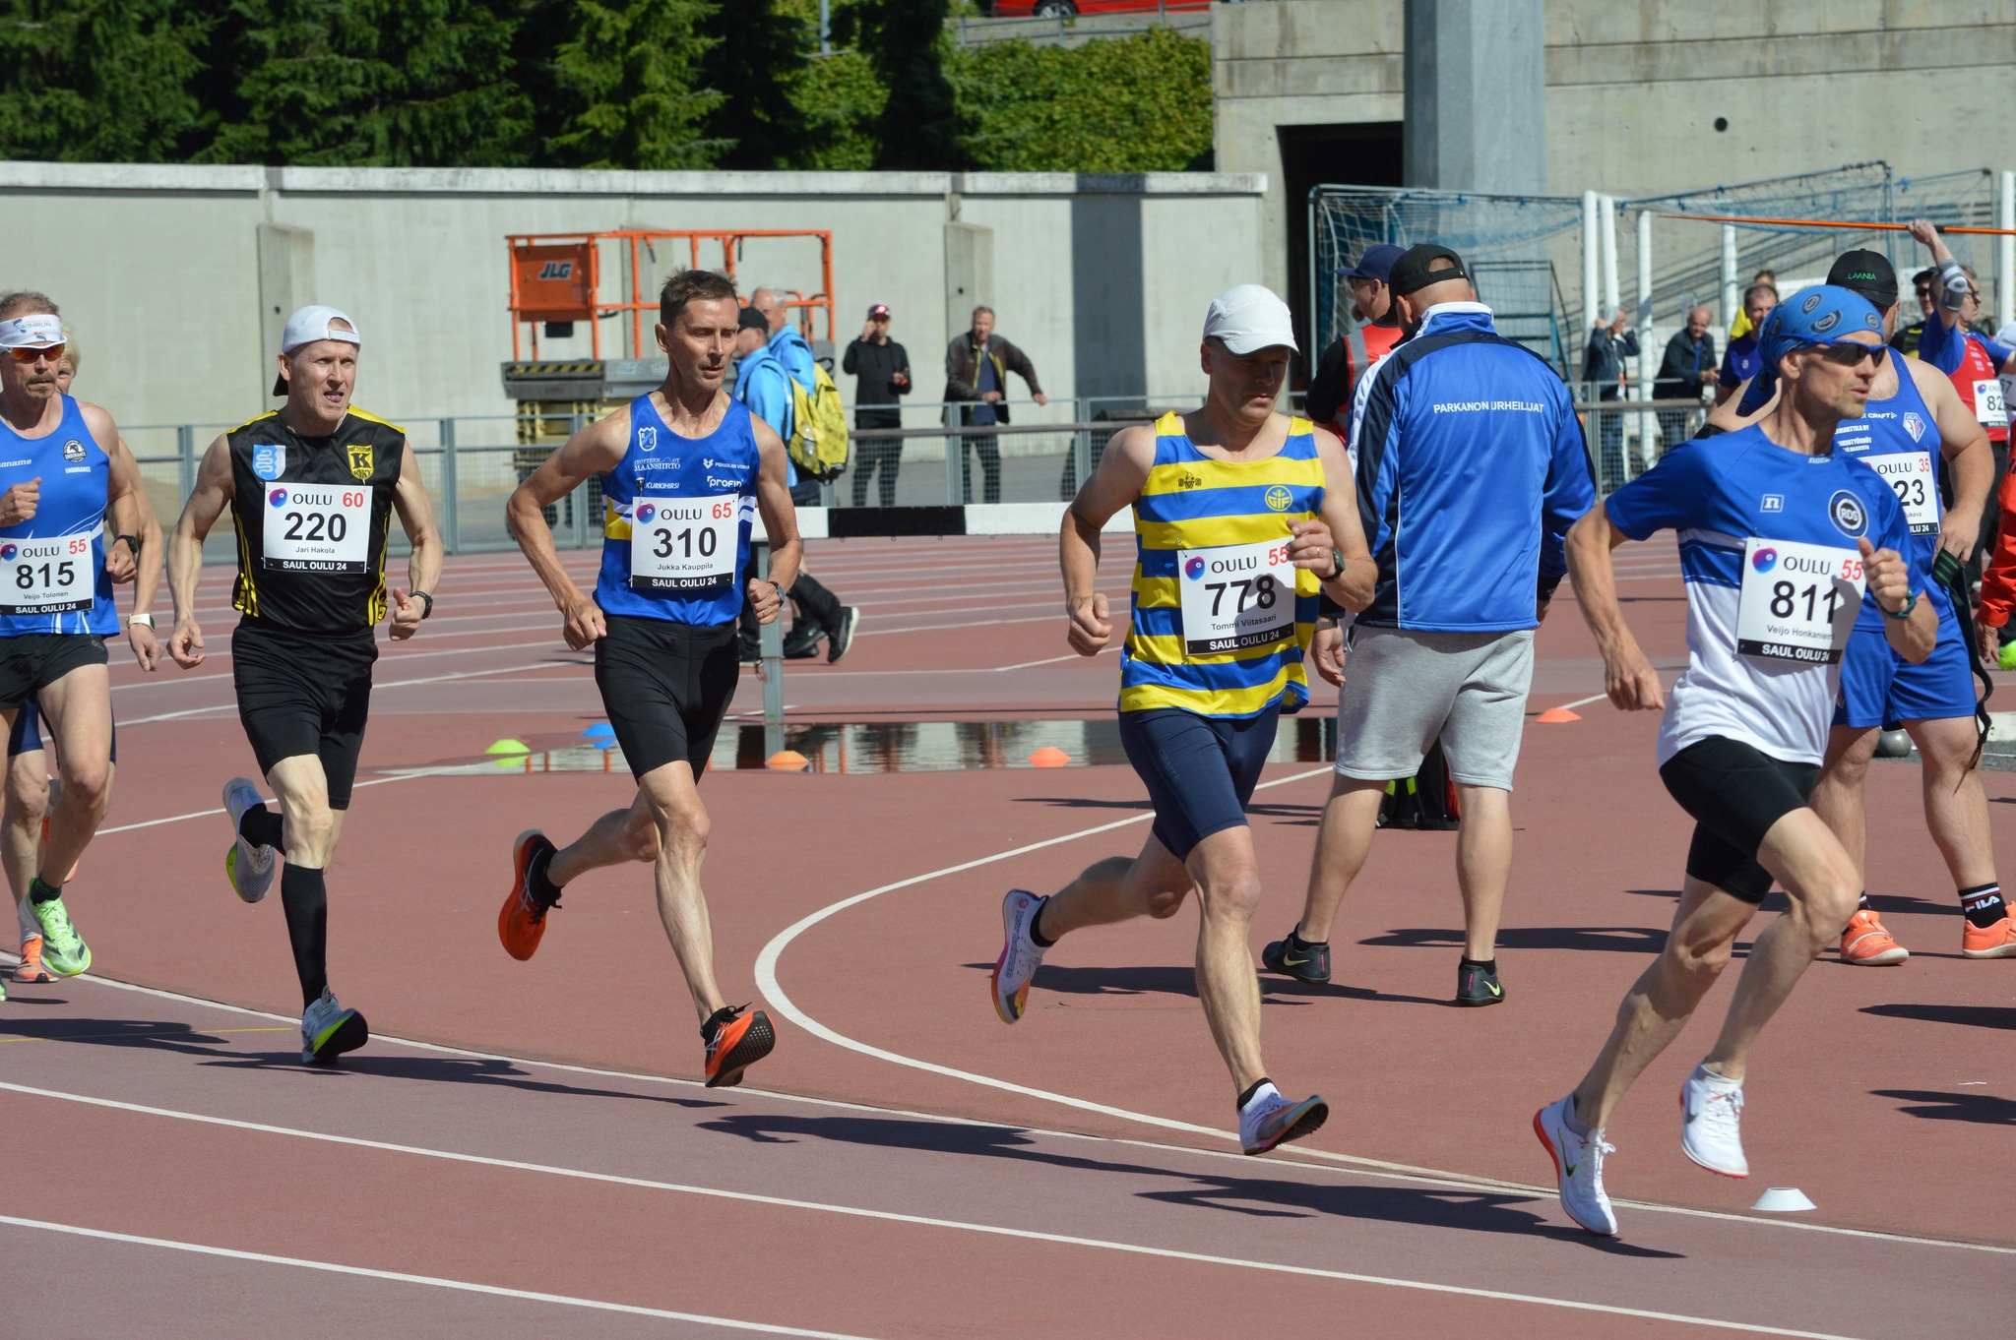

Slide 41
22 SM-KISAT
Enni Aula kultaa!
N22 kiekko 47.50
SUOMEN MESTARI

Slide 42
Kalottiottelu, Barents Summer Games, Kemi, Sauvosaaren urheilupuisto, 24.–25.8.2024
M 1500 m 25.8.
1 Vidar Bjornås NOR 4.11,75
2 Ludvik Almli-Solheim NOR 4.11,84
3 Jaakko Kotajärvi PudasjU 4.25,54
4 Albin Oja SWE 4.34,71
5 Tobias Backeström SWE 4.38,35
6 Veeti-Valtteri Soikkeli OulPy 28.5.01 4.45,09 SB
M 5000 m 24.8.
1 Ludvik Almli-Solheim NOR 15.20,14
2 Vidar Bjornås NOR 15.38,23
3 Jaakko Kotajärvi PudasjU 16.50,34
4 Albin Oja SWE 17.06,76
5 Veeti-Valtteri Soikkeli OulPy 28.5.01 17.30,54 SB
6 Elias Hellström SWE 23.35,81

Slide 48
Pudasjärven Urheilijoiden Kariina Kauppinen voitti 14.9.2024 Jyväskylässä maratonjuoksun 60-vuotiaiden naisten Suomen mestaruuden. Kauppisen aika oli 3.33.55, eli melkein sama kuin Veikko Hakulisen legendaarinen voittoaika (3.33.33) Oslon olympiakisojen 50 kilometrin hiihdossa. Kauppinen oli sarjassa aivan omaa luokkaansa, sillä toiseksi tullut Hämeenlinnan Tarmon Tuula Majander hävisi hänelle 38 minuuttia. Suomen Aikuisurheiluliiton maratonmestaruudet ratkottiin Finlandia Marathon-tapahtuman yhteydessä

Slide 50
Kalevan maljan pisteet 2024
46 | PUU | 0 | 1 | 0 | 16 | 10 | 0 | 0 | 0 | 27
7 | Pohjois-Pohjanmaa | 16 | 20 | 18 | 94 | 32 | 49 | 111 | 3 | 343
 | Oulun Pyrintö | 0 | 0 | 14 | 59 | 2 | 26 | 22 | 3 | 126
 | Kuivasjärven Aura Oulu | 2 | 3 | 0 | 9 | 17 | 16 | 40 | 0 | 87
 | Limingan Niittomiehet | 12 | 13 | 4 | 7 | 0 | 7 | 42 | 0 | 85
 | Pudasjärven Urheilijat | 0 | 1 | 0 | 16 | 10 | 0 | 0 | 0 | 27
 | Raahen Vesa | 0 | 0 | 0 | 2 | 3 | 0 | 7 | 0 | 12
 | Vaalan Karhu | 2 | 3 | 0 | 0 | 0 | 0 | 0 | 0 | 5
 | Kiimingin Urheilijat | 0 | 0 | 0 | 1 | 0 | 0 | 0 | 0 | 1

Slide 51
SEURALUOKITTELU 2024
(43) | Pudasjärven Urheilijat |  | 27 | 78 | 0 | 55 | 160.00

Slide 52
MASKOTTI KIITTÄÄ TÄMÄN KESÄN
TAPAHTUMISTA KAIKKIA MUKANA OLLEITA HENKILÖITÄ

